Slide 1

GO!
READY?
Now Loading…

Slide 2
养
系
统
NURSING HOME
老
院
BY:DB2019003

Slide 3
背景介绍
当今社会正处于风云剧变的互联网时代，互联网以及计算机应用可以化简原本繁重的工作，提高工作效率和工作精准度。伴随着我国人口红利的消失，养老问题随之而来。而解决这一问题的关键在于建设规模化的先进养老院。在养老院的办公体系中，一套完备的数据库系统不仅在一定程度上提高办公人员的工作效率，同时也大大节约了人力和物力的成本。为此，我们小组设计了一款具有普适性的养老院数据库系统。
Notes:
当今社会正处于风云剧变的互联网时代，互联网以及计算机应用可以化简原本繁重的工作，提高工作效率和工作精准度。伴随着我国人口红利的消失，养老问题随之而来。而解决这一问题的关键在于建设规模化的先进养老院。在养老院的办公体系中，一套完备的数据库系统不仅在一定程度上提高办公人员的工作效率，同时也大大节约了人力和物力的成本。为此，我们小组设计了一款具有普适性的养老院数据库系统。

Slide 4
技术架构
Server
MySQL
架
构
C\S架构
技
术
JDBC
Client
JavaFx
Notes:
我们的技术架构就是这样子的。整体使用cs架构，包括客户端和服务器，数据库建立使用mysql，技术实现客户端使用javafx，jdbc是java和mysql的接口。

Slide 5
产品概述
系统用户
对应
对应
对应
勤杂人员
行政人员
对应
病历记录
医务人员
对应
历史员工
对应
系统用户
对应
护工
m
历史客户
病历记录
客户
看护
分配
房间
包含
床
Notes:
包括系统用户，行政人员，勤杂人员，医务人员，客户，护工，房间，床，历史客户，历史员工 10个实体。这些是他们之间的关系表达。能登入管理系统的只有系统用户，概括来说可进行两类操作分别是业务管理和人事管理。

Slide 6
产品概述
业务管理
面向前台，医务人员两个用户。前台负责客户信息管理，包括为新入住的客户登记基本信息，为搬出的客户录出基本信息，系统自动为客户分配房间、床位、护工；医务人员负责监管客户，当客户有健康问题发生的时候需要记录客户的病历档案信息。
Notes:
业务管理系统面向前台，医务人员两个用户。前台负责客户信息管理，包括为新入住的客户登记基本信息，为搬出的客户录出基本信息，系统自动为客户分配房间、床位、护工；医务人员负责监管客户，当客户有健康问题发生的时候需要记录客户的病历档案信息。

Slide 7
产品概述
人事管理
面向行政人员：院长，总经理，主管。主管具有录入录出和修改职工信息等功能，且只有主管可以进行系统用户的密码修改和头像上传操作。院长和总经理只需具备人事信息查询功能。
Notes:
人事管理面向行政人员包括院长，主管，总经理。我们设定主管是管理系统的主要角色。主管具有录入录出和修改职工信息等功能，且只有主管可以进行系统用户的密码修改和头像上传操作。院长和总经理只需具备人事信息查询功能。
接下来给大家介绍我们的界面和功能实现

Slide 8
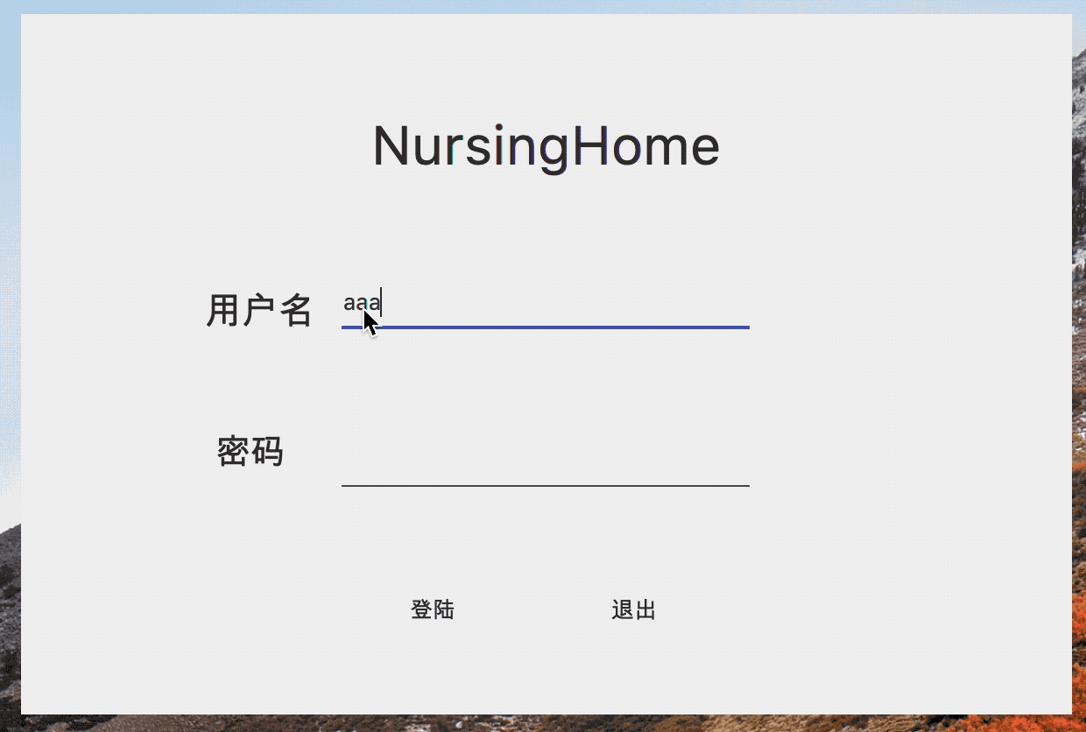
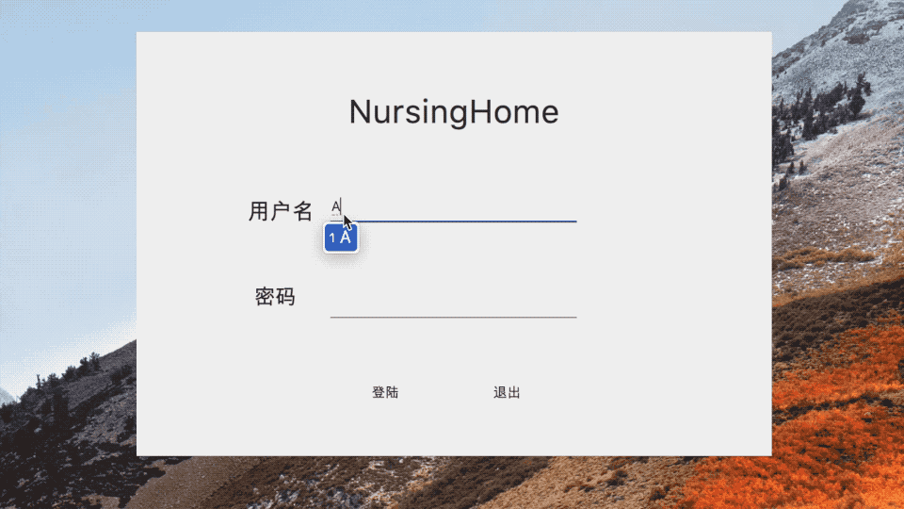
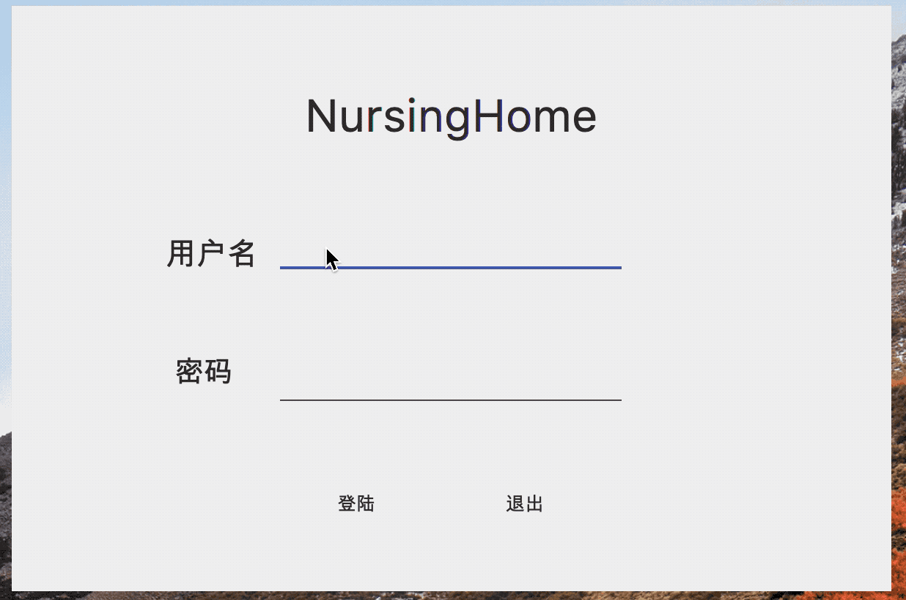
功能展示
登陆失败
登陆成功
Notes:
首先是用户登陆界面，当用户不存在和密码错误时候登陆失败，就是左边两种情况，右边是登陆成功的情况。我们在密码存储时进行了MD5码加密，这样存在数据库中的系统用户密码就不容易被窃取。

Slide 9
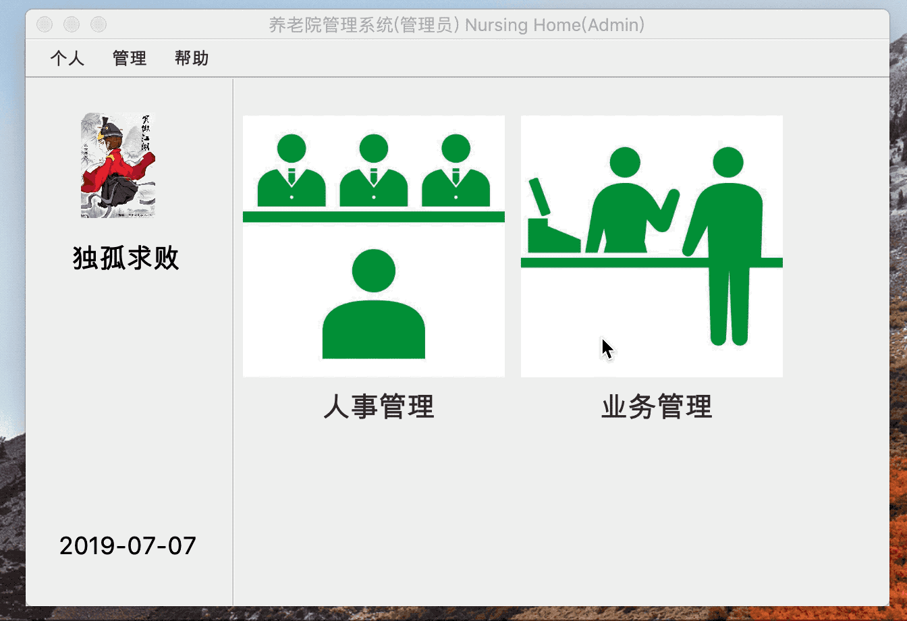
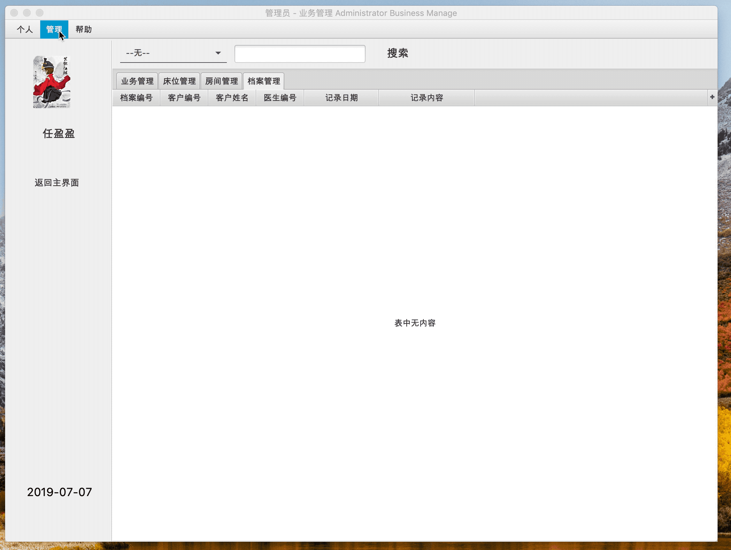
功能展示
系统用户的权限
行政人员权限
前台权限
Notes:
在权限的设置中，不同用户使用系统的权限不同，行政人员只能进行人事管理，前台和医务人员只能进行业务管理。左图为行政人员无业务管理权限时无法进行业务管理操作，右图为在业务管理系统内前台仅能对客户进行操作，无档案管理操作权限。

Slide 10
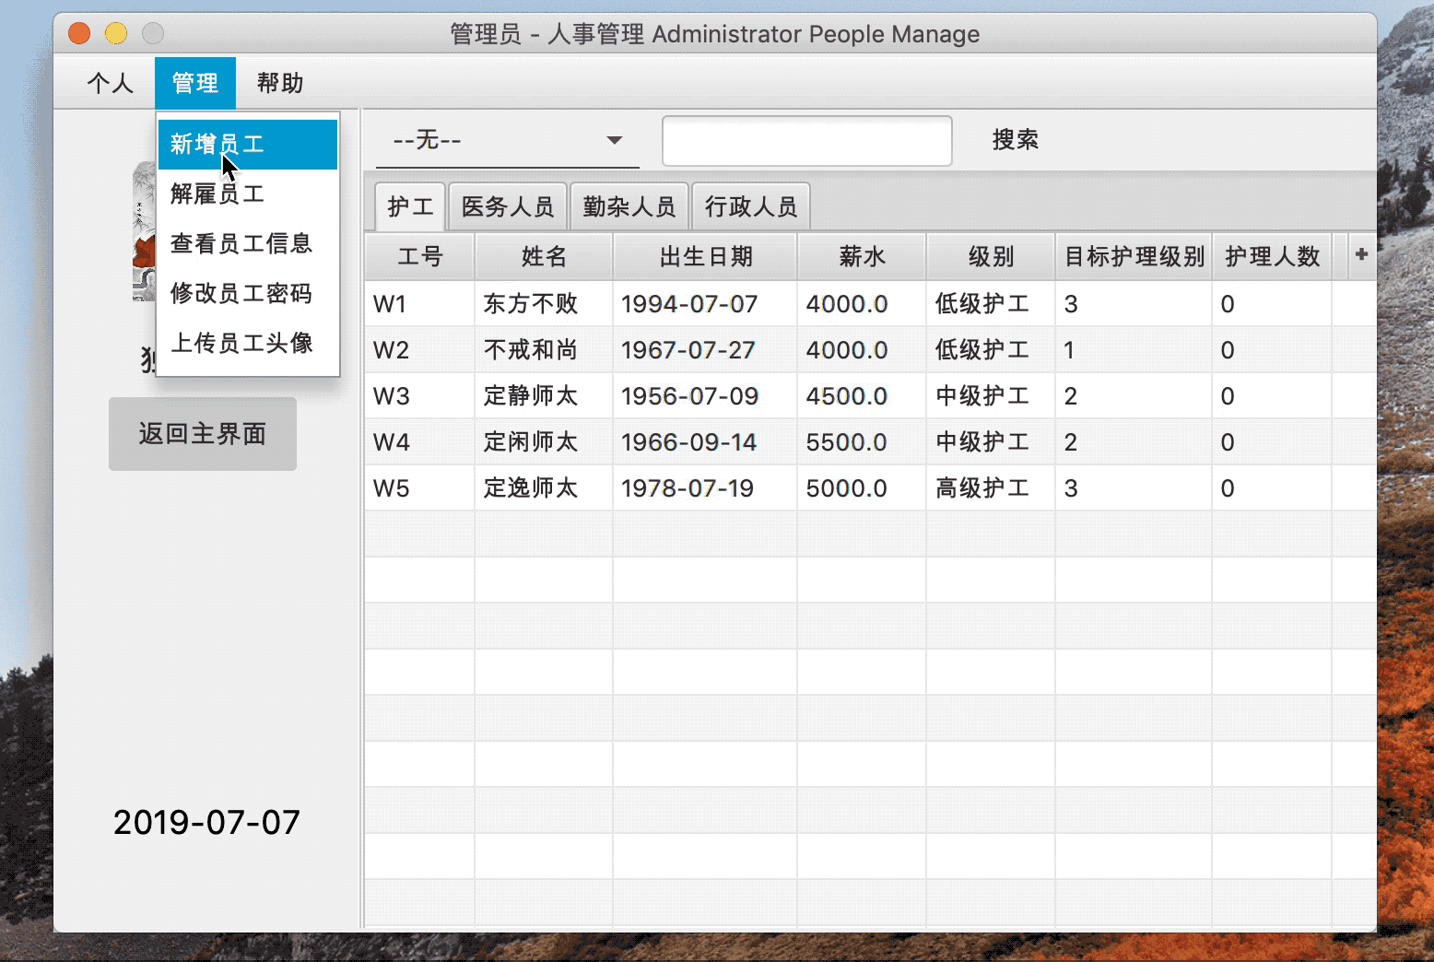
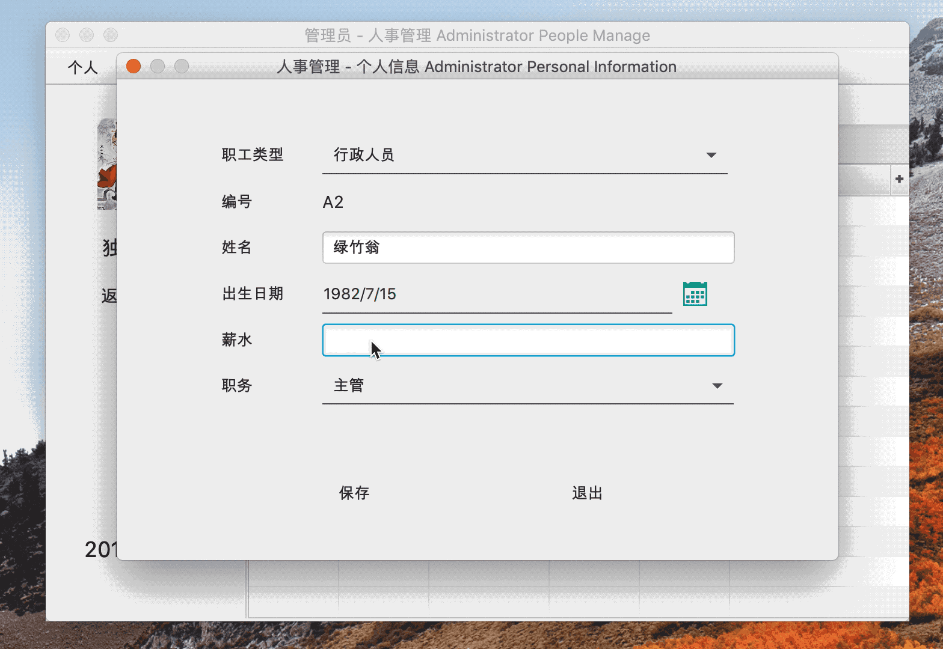
功能展示
人事管理-增加员工信息
员工岗位展示
格式不正确，新增员工失败
Notes:
接下来介绍行政人员的人事管理系统，主管负责进行这里的所有增删改操作，院长和总经理具有查询人事信息的操作因为他们职位高这种麻烦的事情就主管来就行。主管管理的员工主要包括护工，医务人员，勤杂人员和行政人员，具体还细分不同的职位，就像左图展示的这样。右图表示在主管的增加员工时，如果薪水格式不符合就新增员工失败。

Slide 11
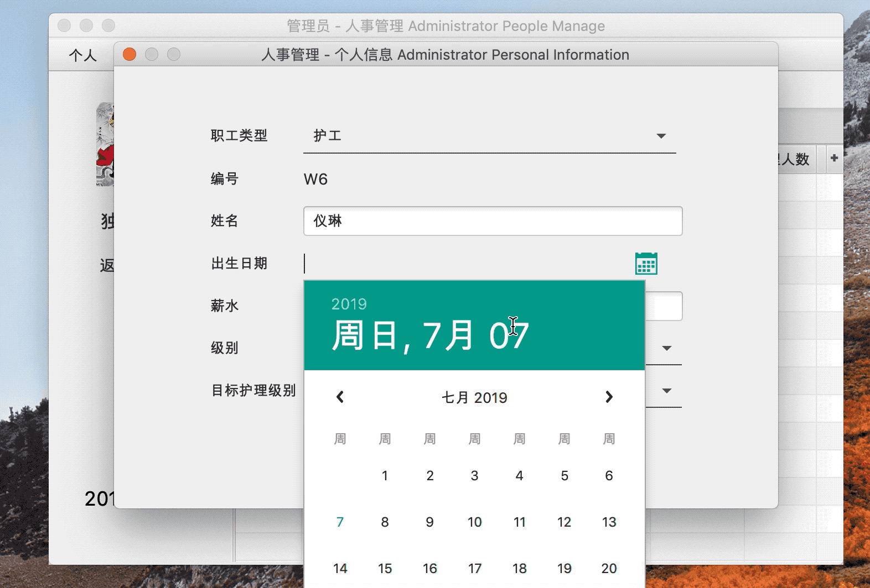
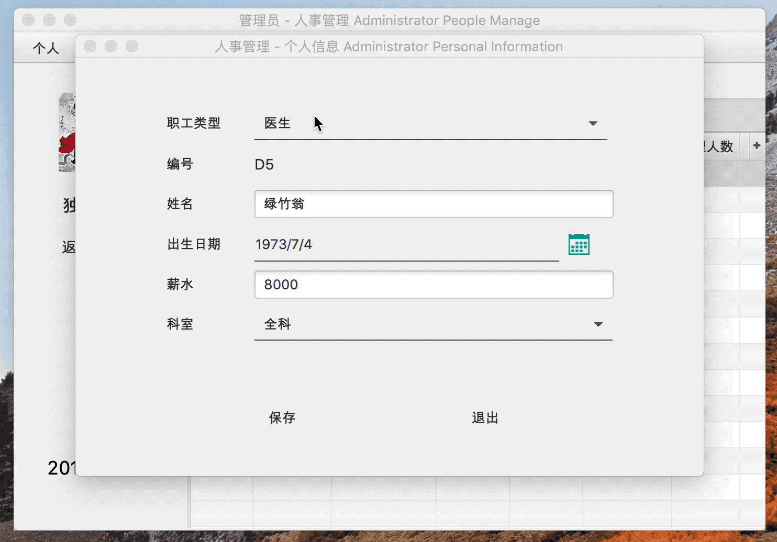
功能展示
人事管理-增加员工信息
新增员工成功
生成登陆密码
Notes:
如果格式符合要求，那么新增员工成功。由于员工分为可登入系统和不可登入系统两种，当增加的用户为前台，医务人员，行政人员时，新增成功后会跳出该用户的登录密码，用于系统登陆，如右图。

Slide 12
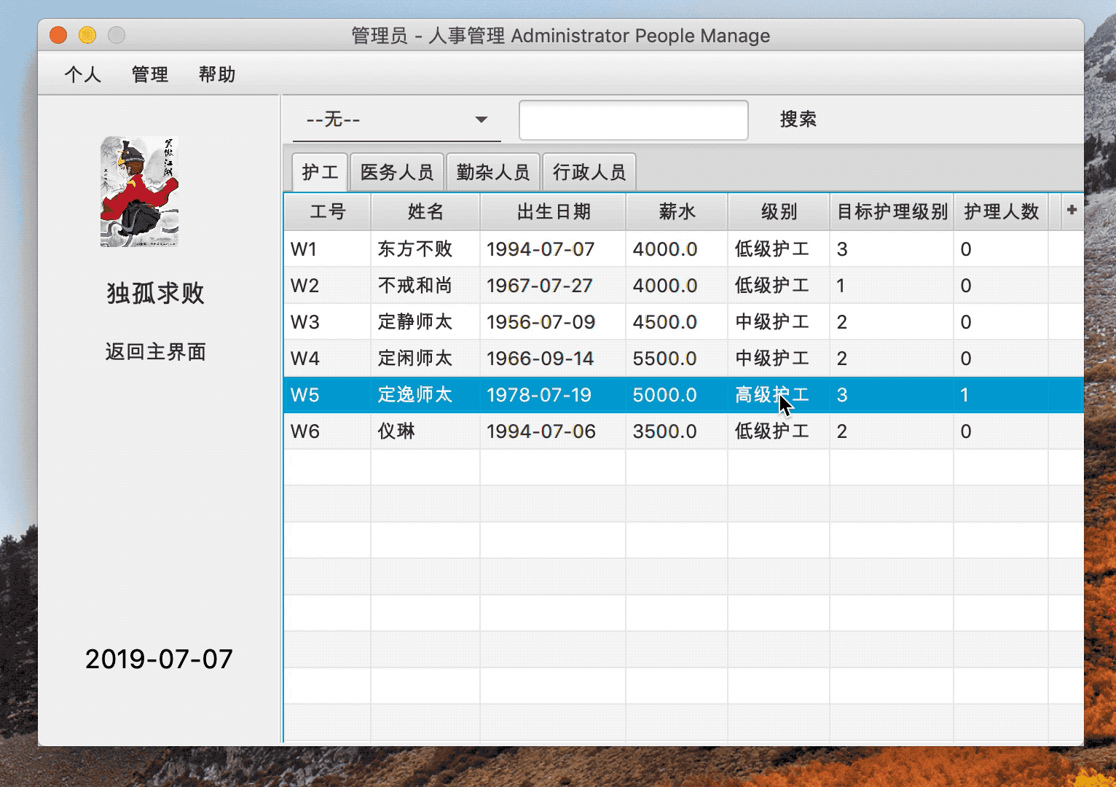
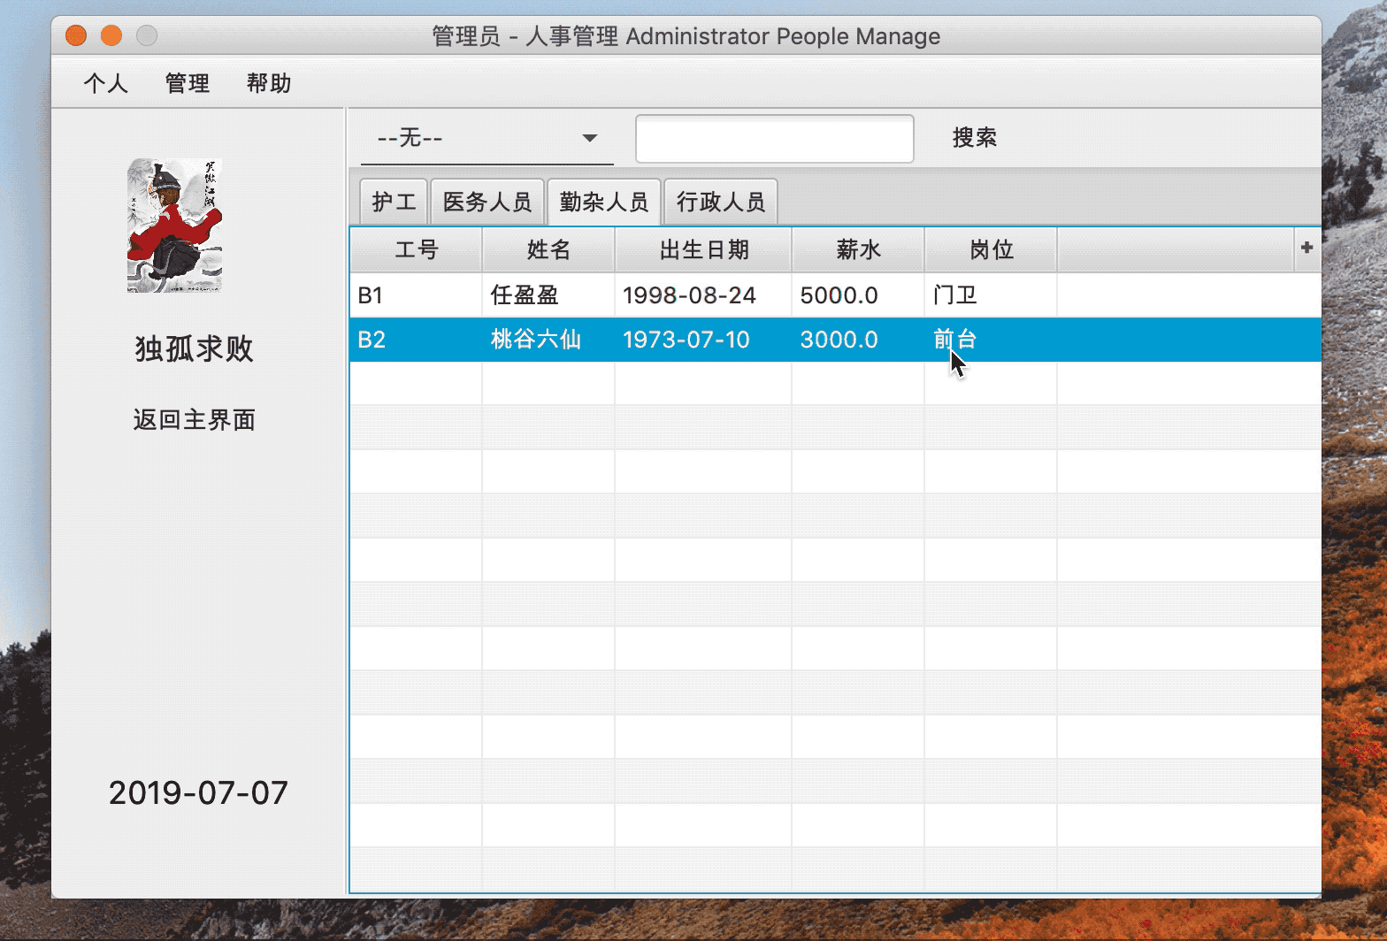
功能展示
人事管理-修改员工信息
无法修改
更改基本信息
Notes:
修改员工信息时，无法修改的情况发生在，如果该条件的护工仅有一位时无法解雇；或者已经有人担任此行政职位时，无法进行岗位调动。
更改基本信息的成功的情况如右图。

Slide 13
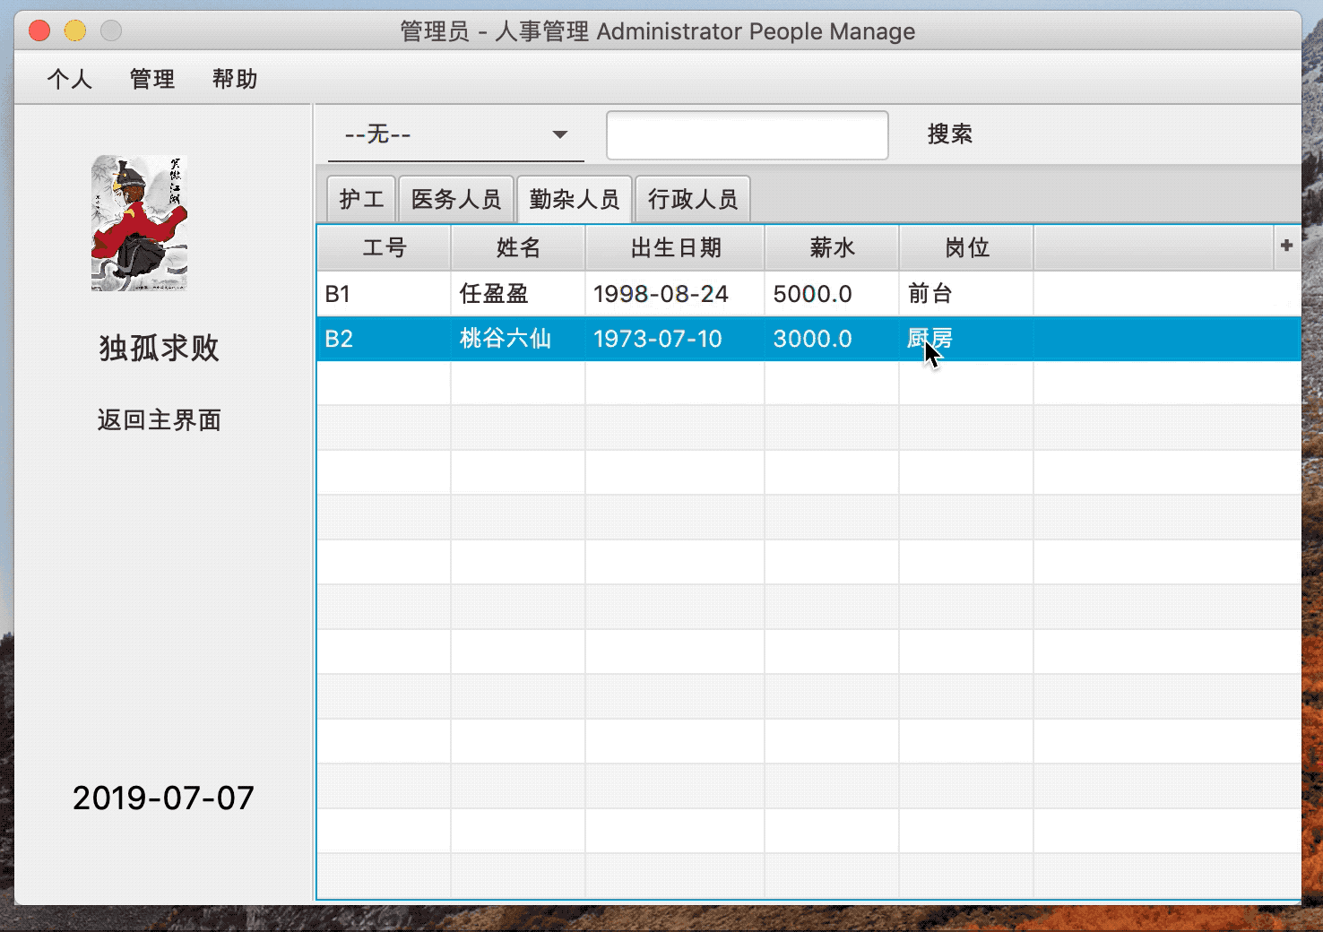
功能展示
人事管理-修改员工信息
获得密码/撤销权限
Notes:
勤杂人员中的岗位调动比较复杂，因为前台有登陆系统的权限，而门卫，保洁等没有权限。因此将前台调往其他勤杂岗位时，消失原有的登入权限，而其他岗位调入前台时，获得登入密码，均有提示。

Slide 14
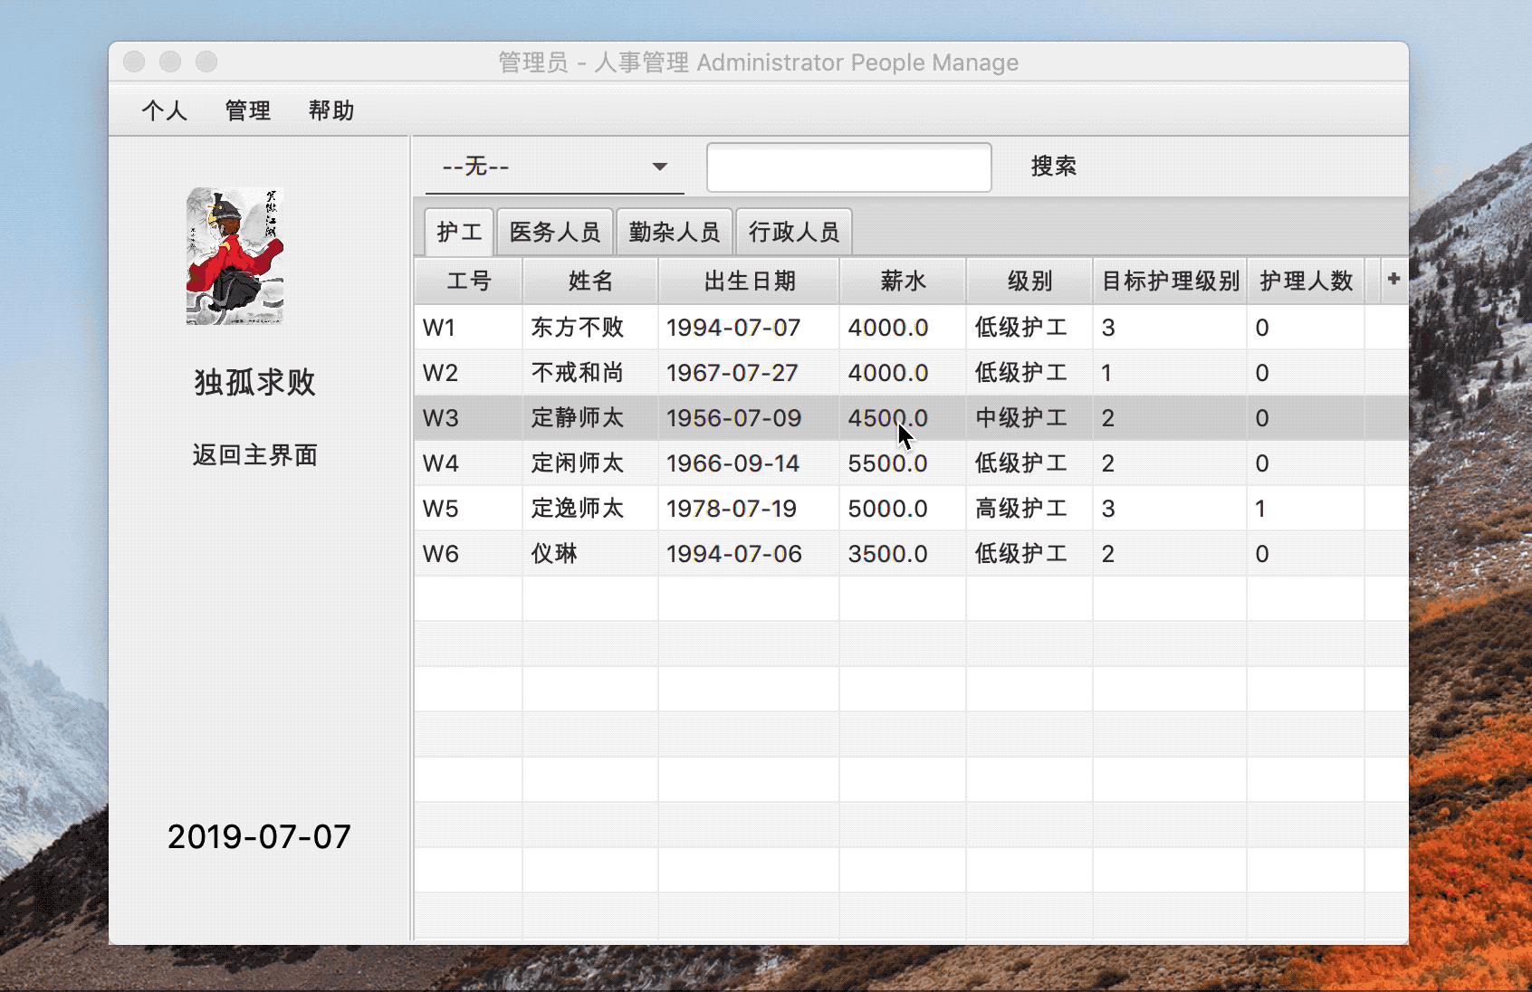
功能展示
人事管理-解雇员工
无法解雇
Notes:
主管解雇员工时，考虑到实际情况，若此类护工只有一个时无法删除，需要招到新的护工才能解雇。

Slide 15
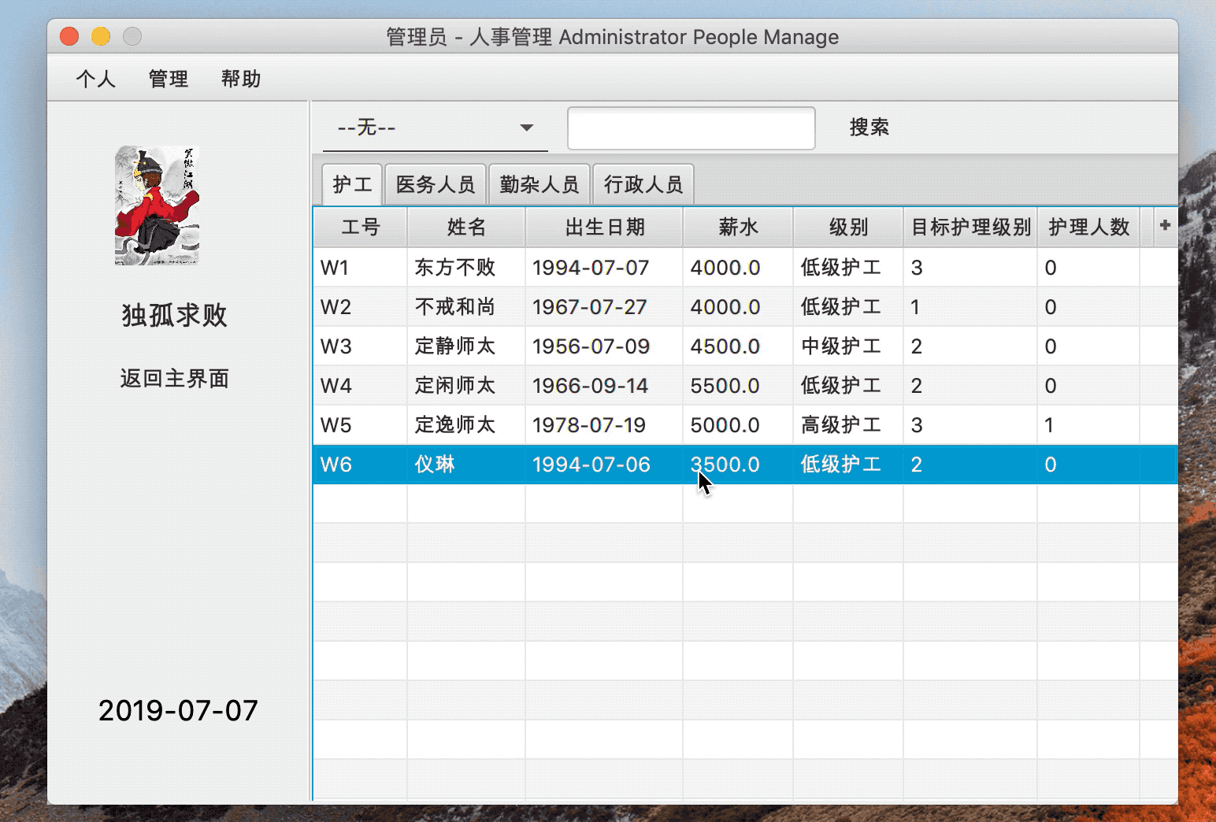
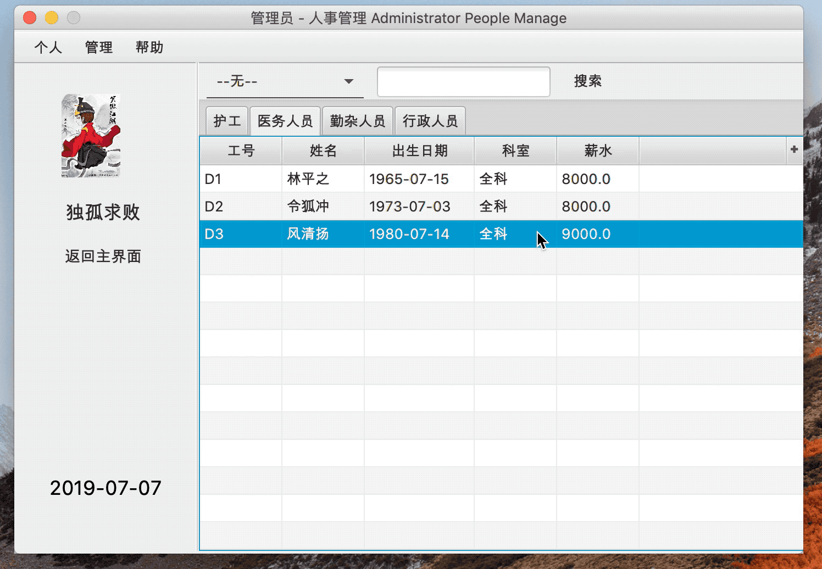
功能展示
人事管理-解雇员工
解雇员工成功
同时解雇多个员工
Notes:
如果解雇成功，该用户信息就会消失。考虑到实际情况可能同一时间有很多员工表现都不好，所以我们的解雇操作还实现了同时解雇多个员工的功能。同时选中多个员工，点击解雇即可。

Slide 16
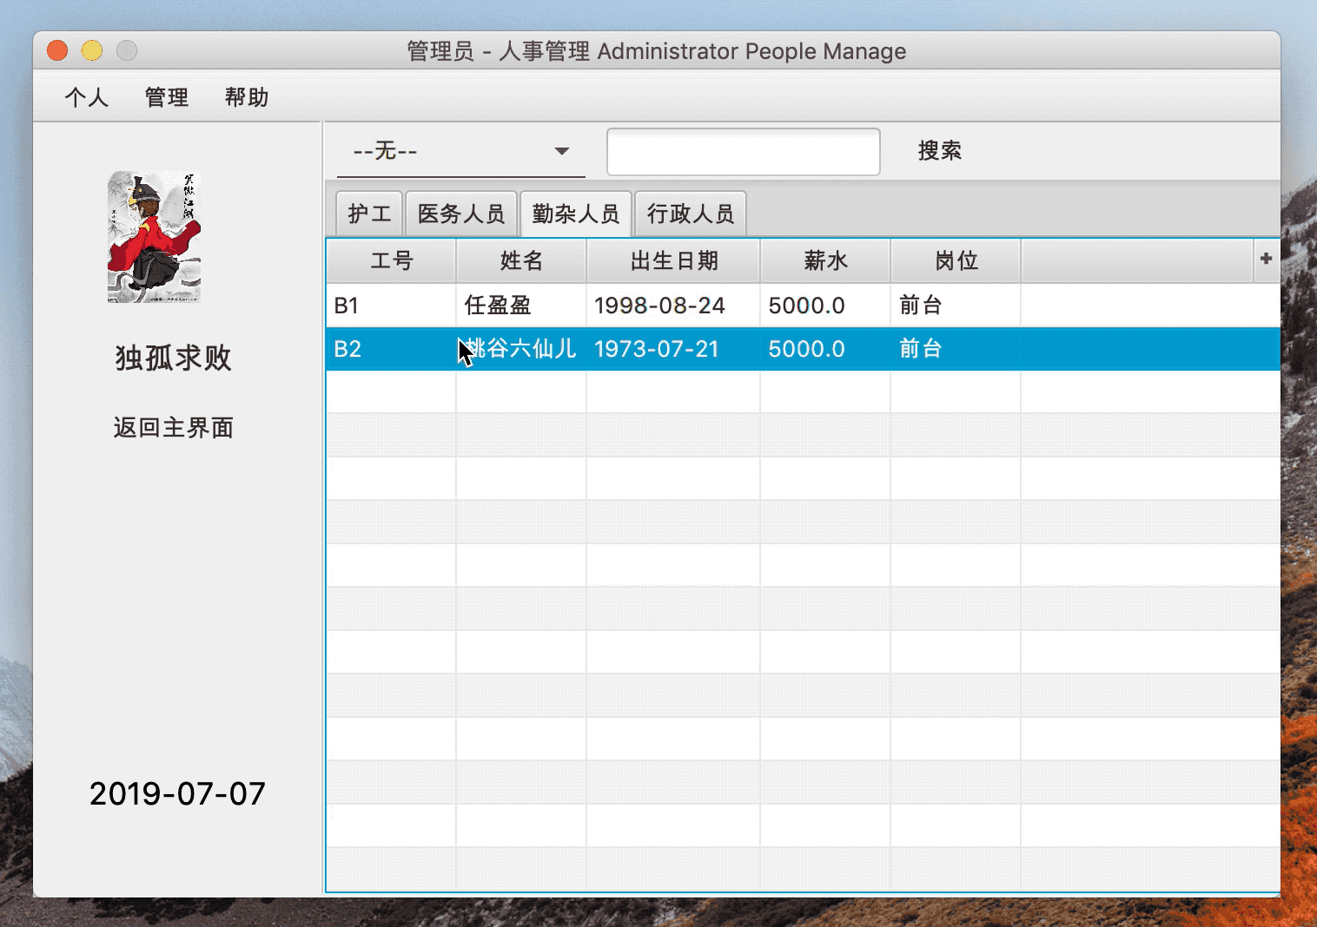
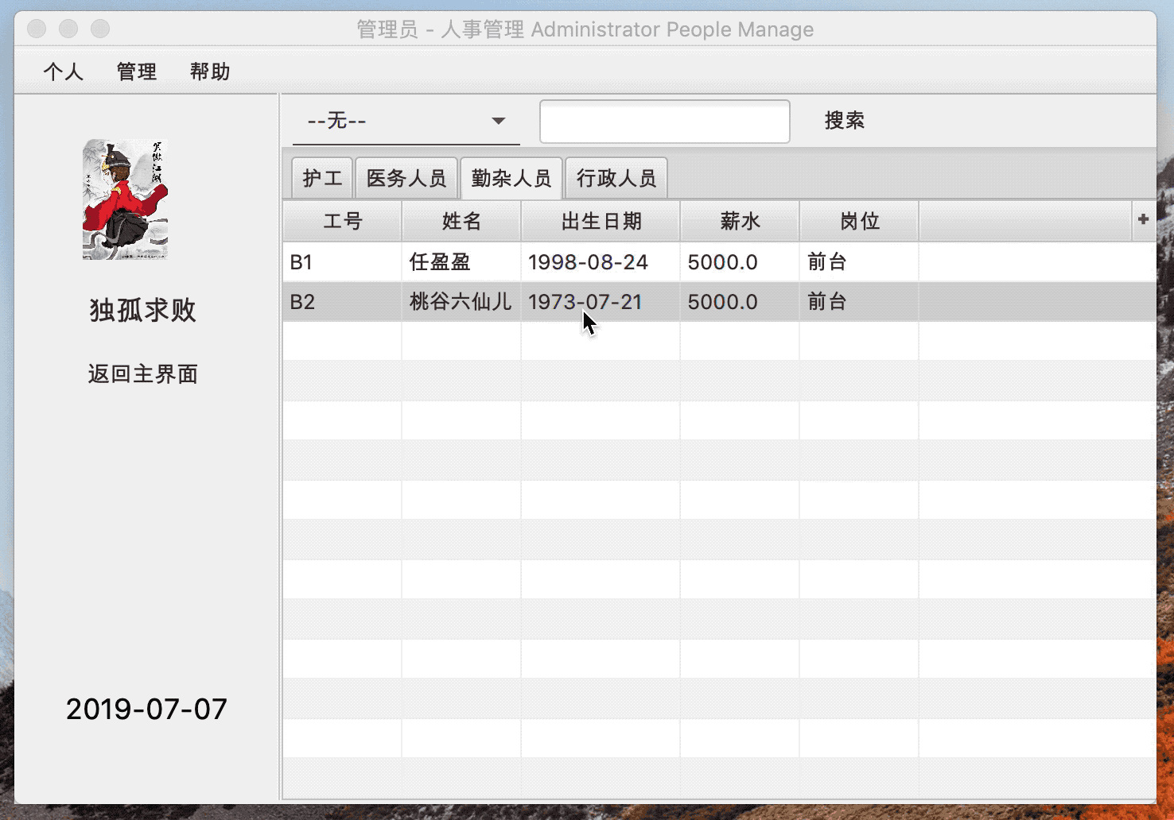
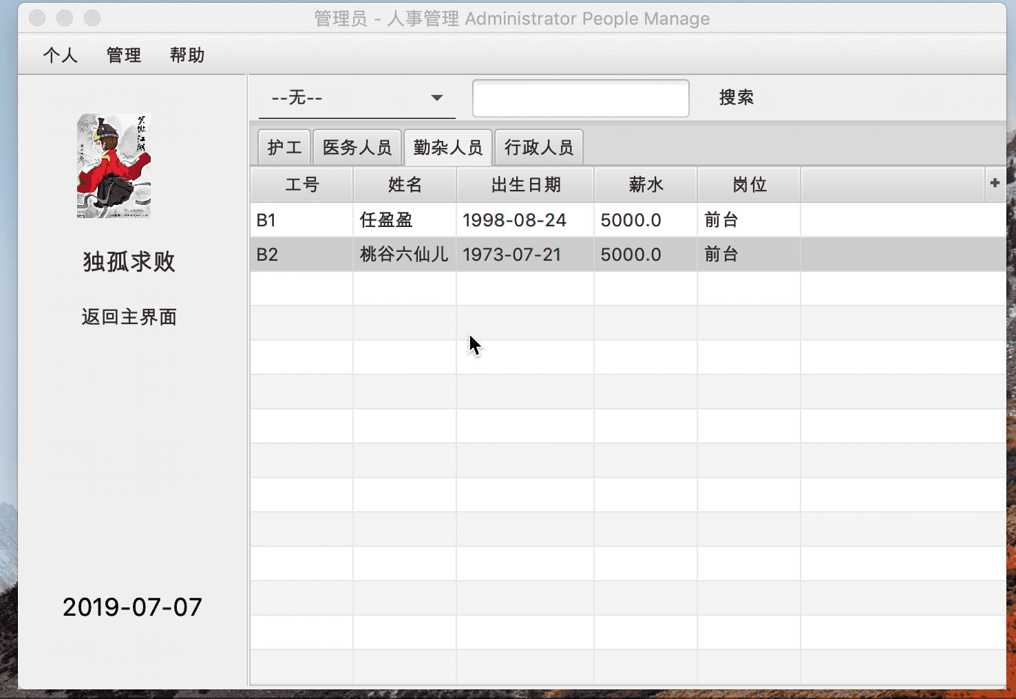
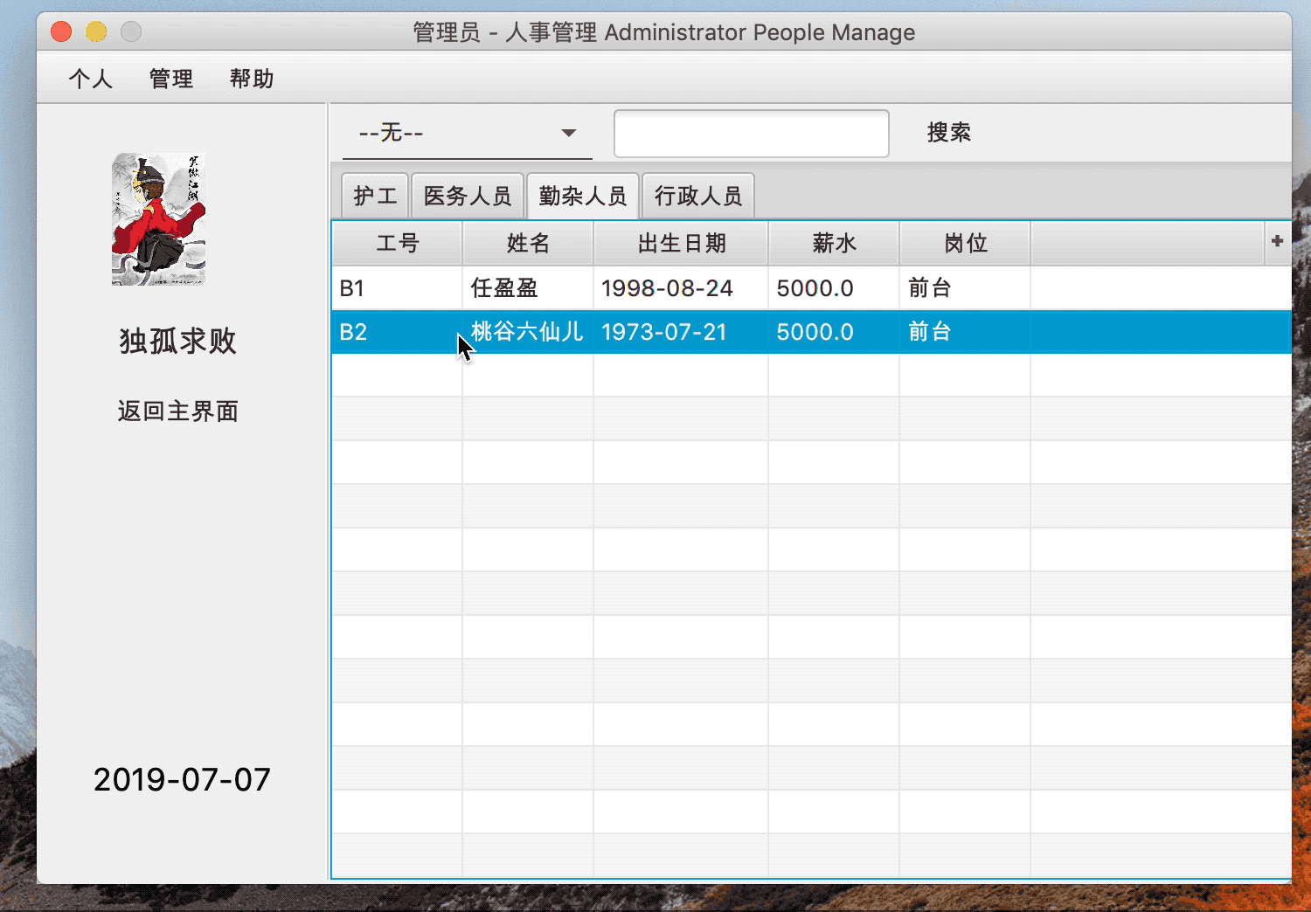
功能展示
人事管理-修改密码
Notes:
主管还具有修改系统用户密码的功能，当用户忘记登陆密码时，需要向主管寻求帮助。当密码太长太短、没有字母数字的组合、两次输入不一样时密码修改失败，最后右下角是密码修改成功的情况。

Slide 17
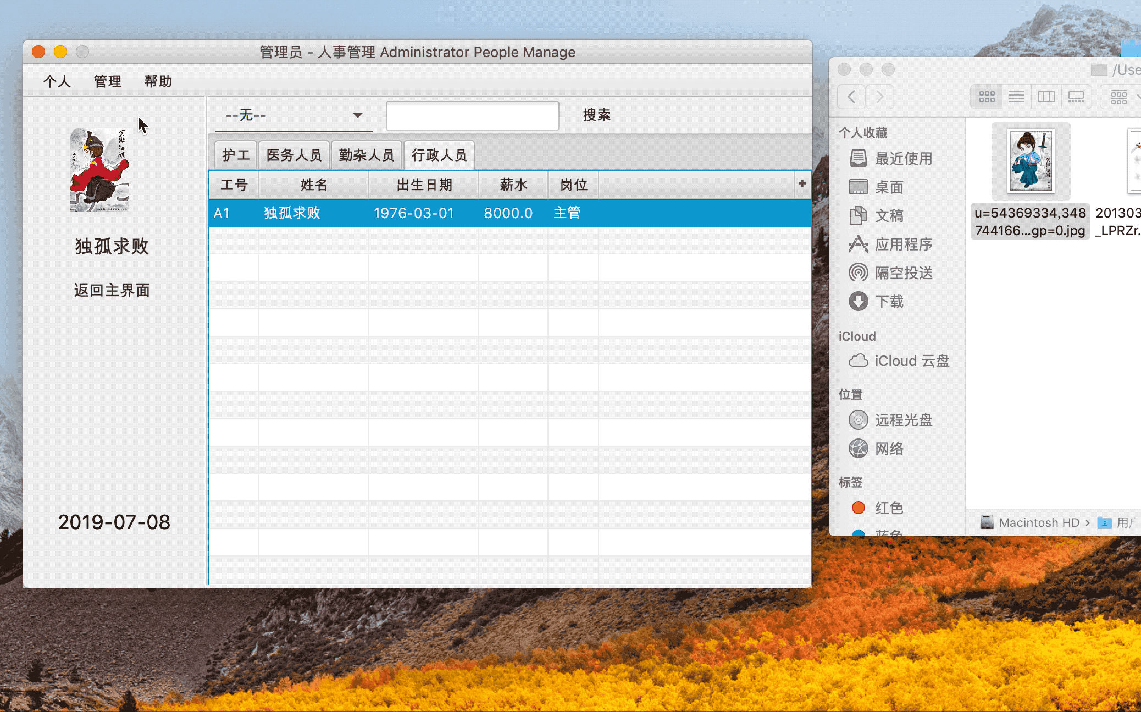
功能展示
人事管理-上传头像
Notes:
最后人事管理中还有上传头像的功能，只需要将头像拖入修改框，点击上传就能立刻显示修改后的头像。

Slide 18
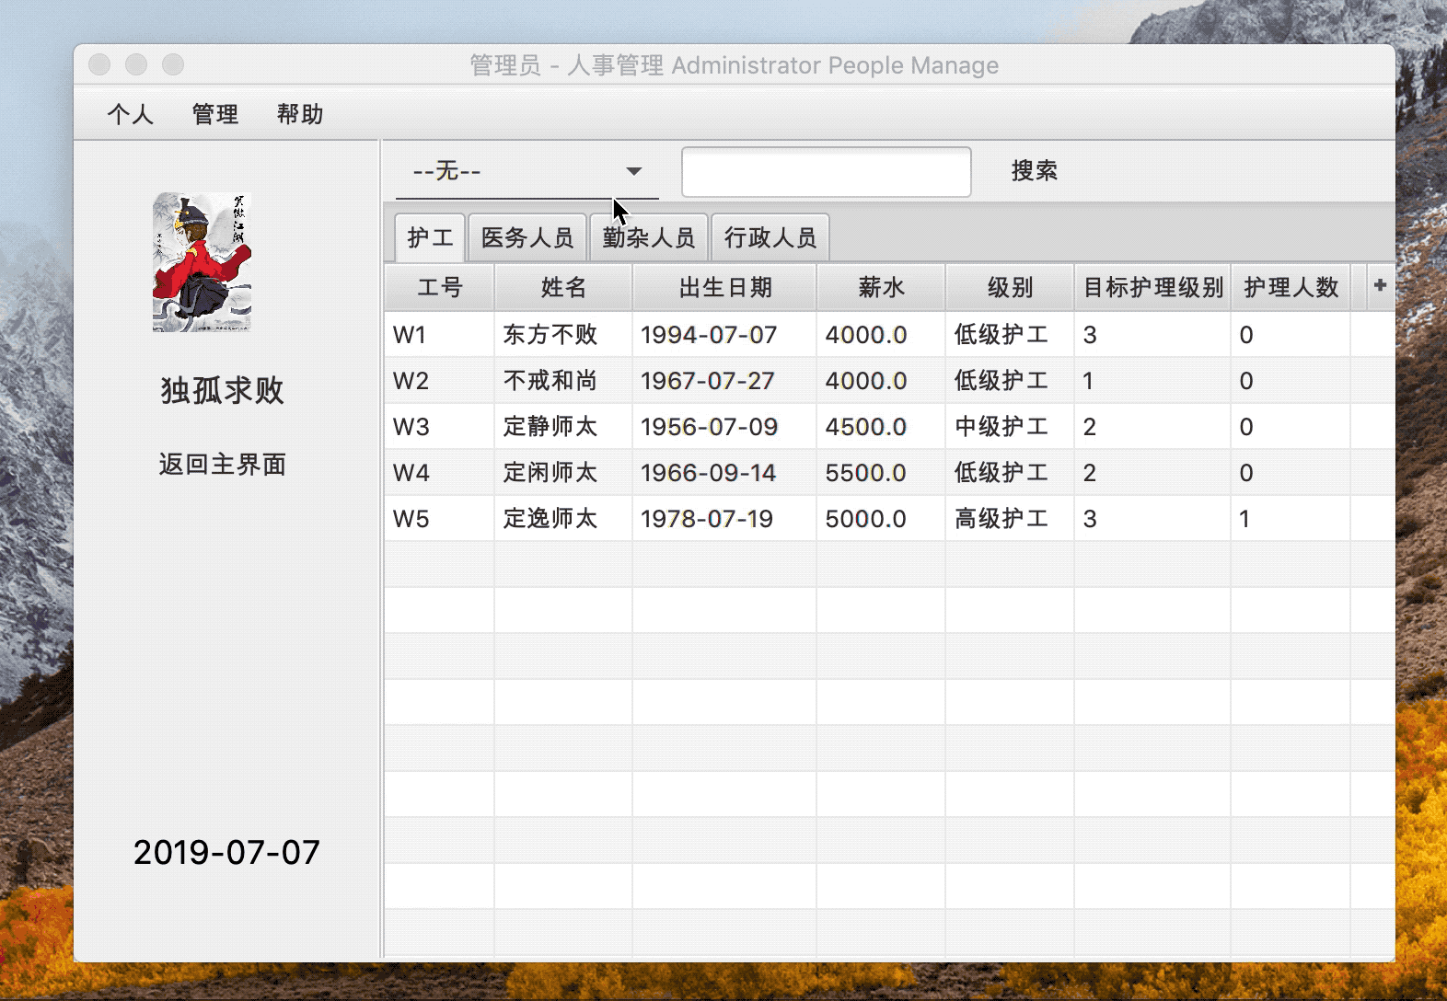
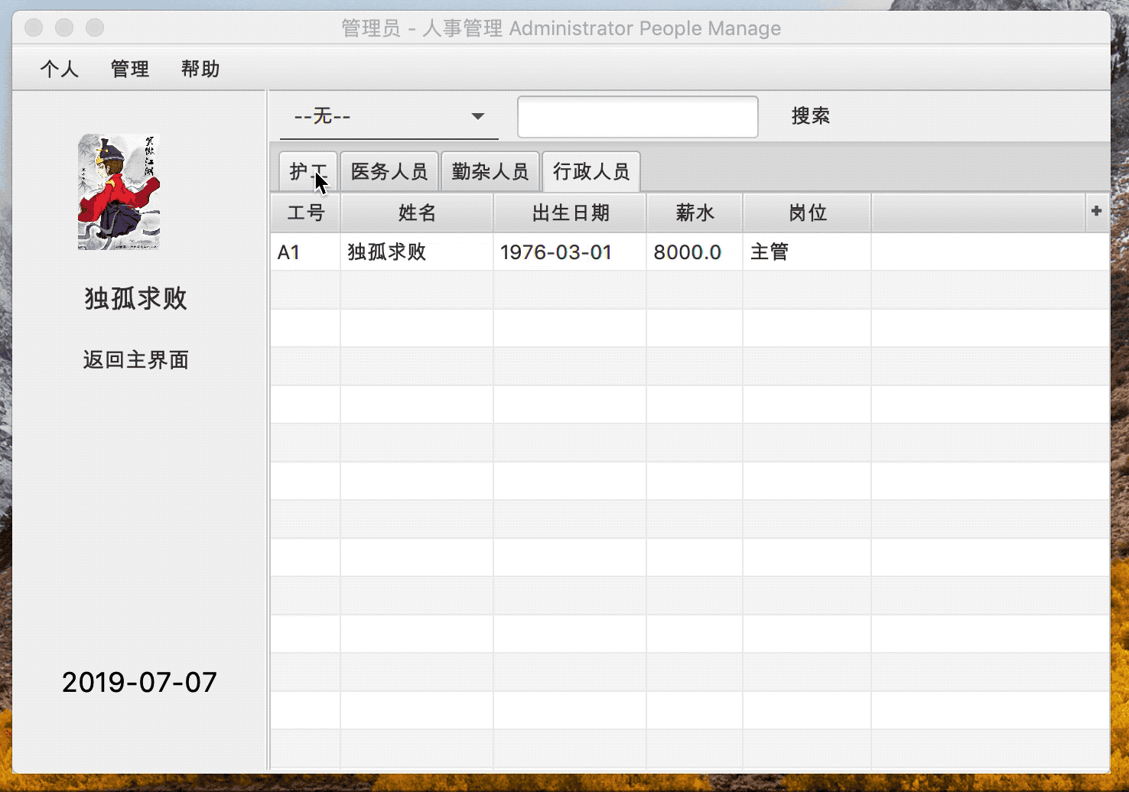
功能展示
人事管理-搜索
下拉列表展示
搜索展示
Notes:
行政人员具有人事信息搜索功能， 查看员工的基本信息，可进行指定搜索，比如选取姓名，搜索师太，就会查询到包含师太这两个字的员工。

Slide 19
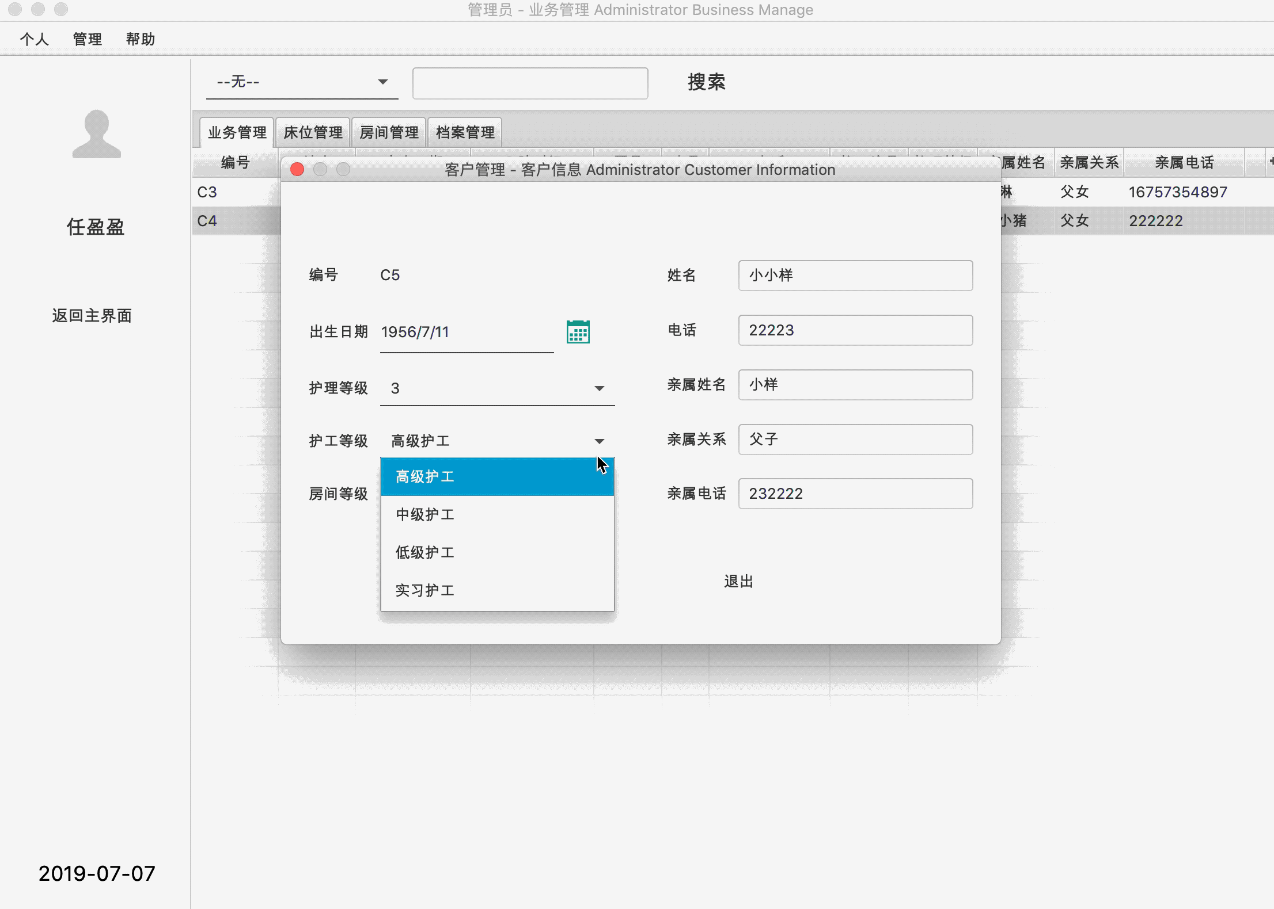
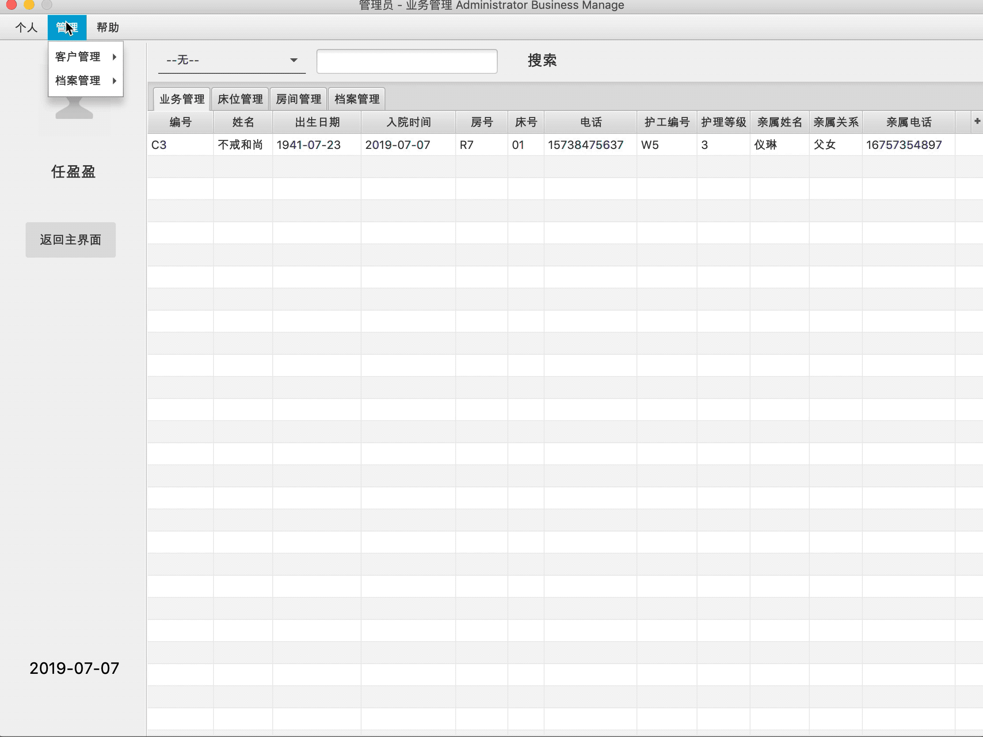
功能展示
业务管理-新增客户
增加失败
增加成功
Notes:
第二部分是业务管理功能，前台负责客户信息的管理。当有新客户登记入住时，前台负责录入客户基本信息，包括了护理等级，表示老人身体状况的好坏，想要的护工等级和房间等级，系统会给客户分配符合条件且最佳的护工，房间和床号。 如果房间床位护工条件不满足，信息格式错误，就会出现增加客户失败的情况，需要征求客户意见进行调整。

Slide 20
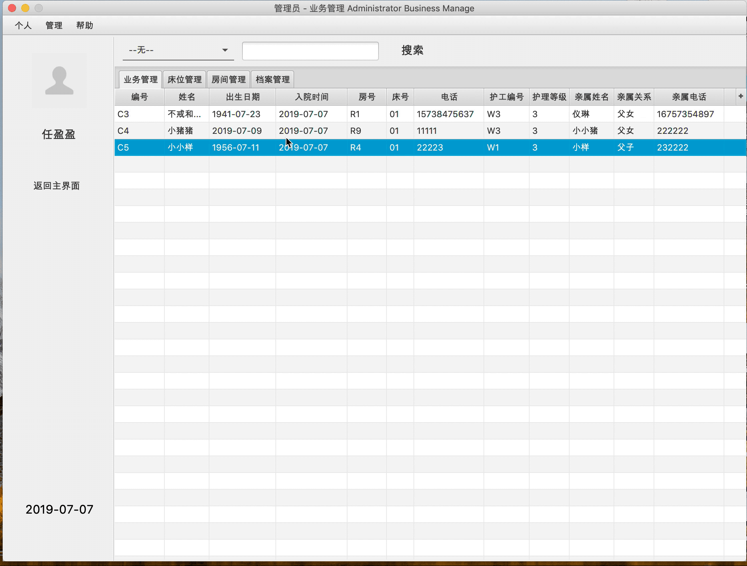
功能展示
业务管理-修改客户基本信息
Notes:
前台还可以修改客户信息，这是修改基本信息成功的情况

Slide 21
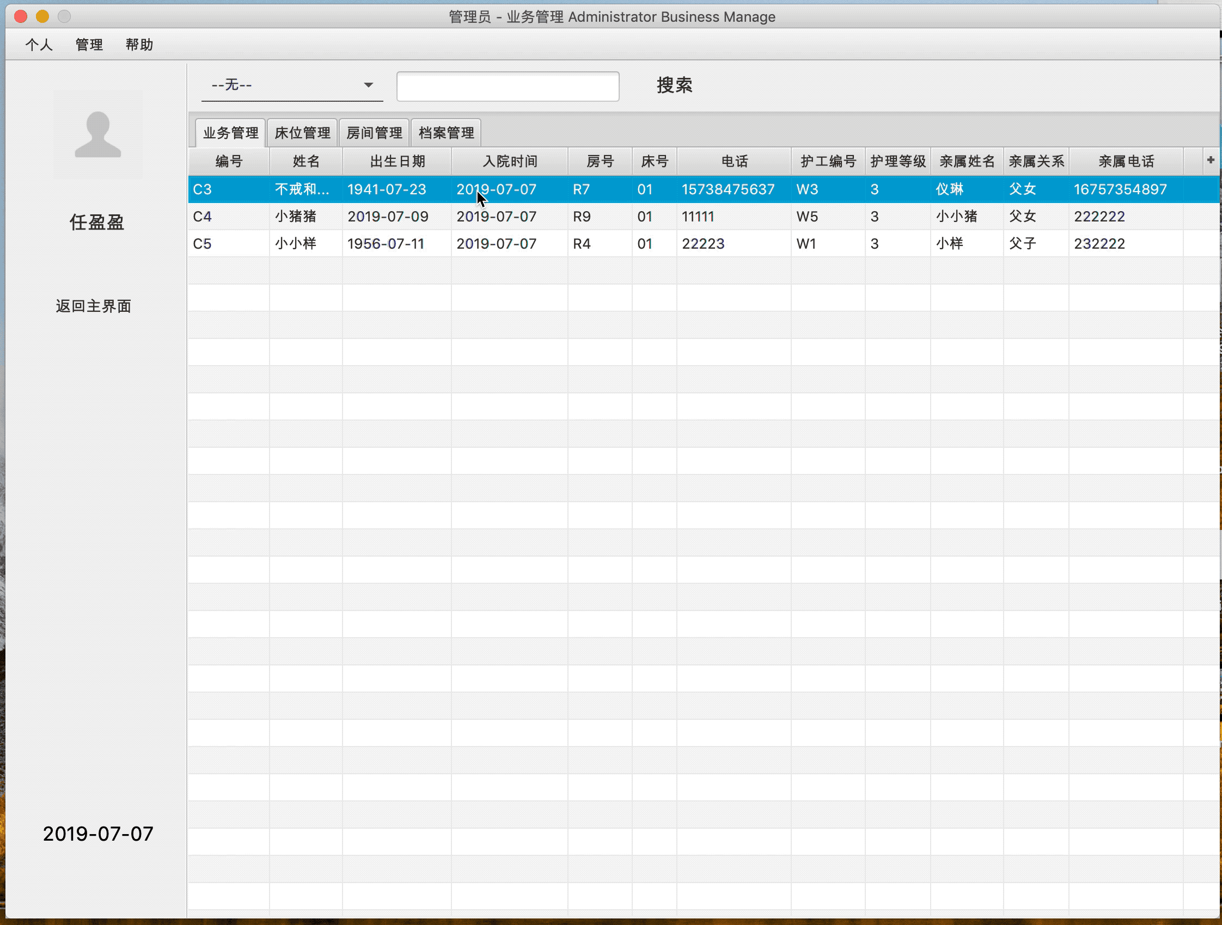
功能展示
业务管理-修改客户房间
Notes:
当已入住的客户需要修改房间等级时，只需要点击修改房间等级，即可分配新的房间号和床号。

Slide 22
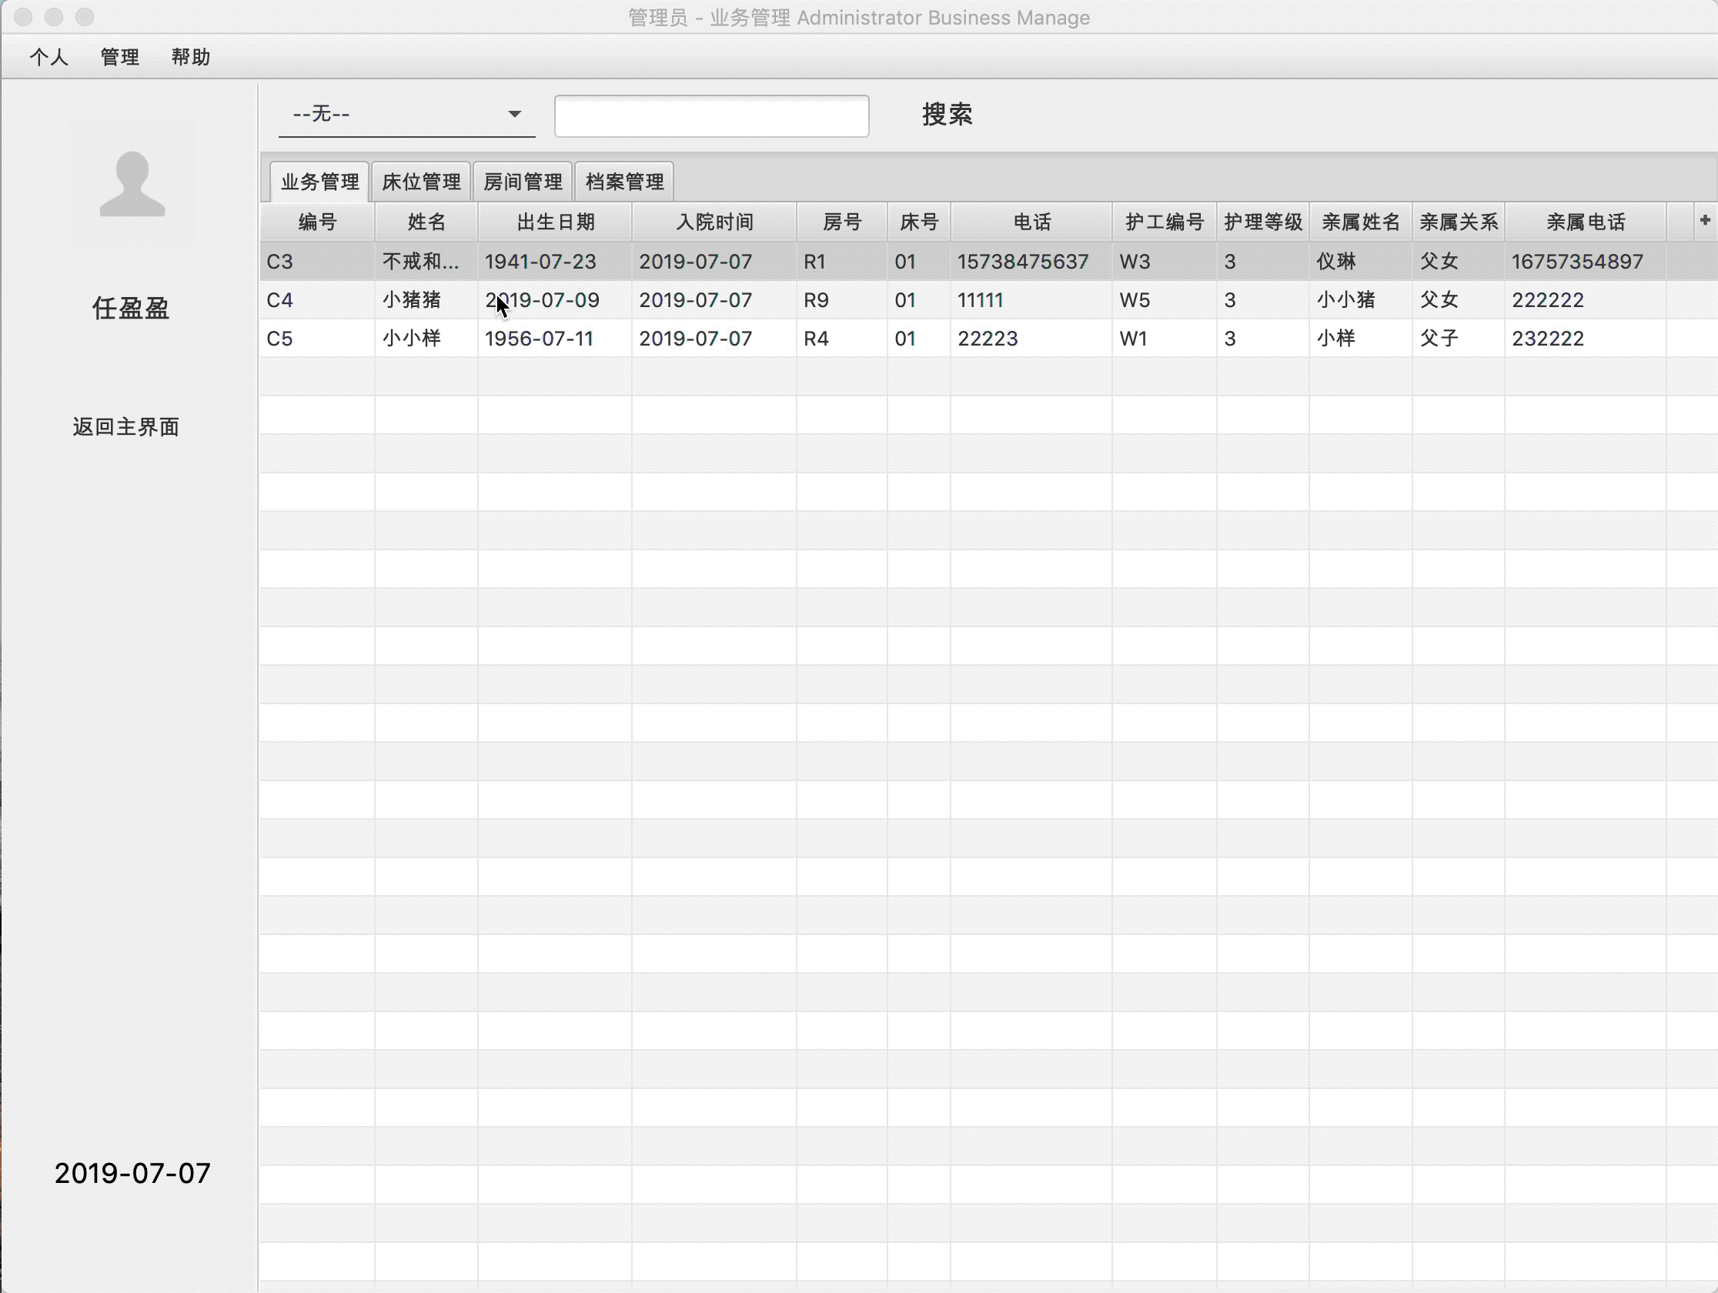
功能展示
业务管理-修改客户护工
Notes:
当已入住的客户身体状况变差，变好或者需要更换护工时，只修改护理等级和护工等级，就会分配新的护工。

Slide 23
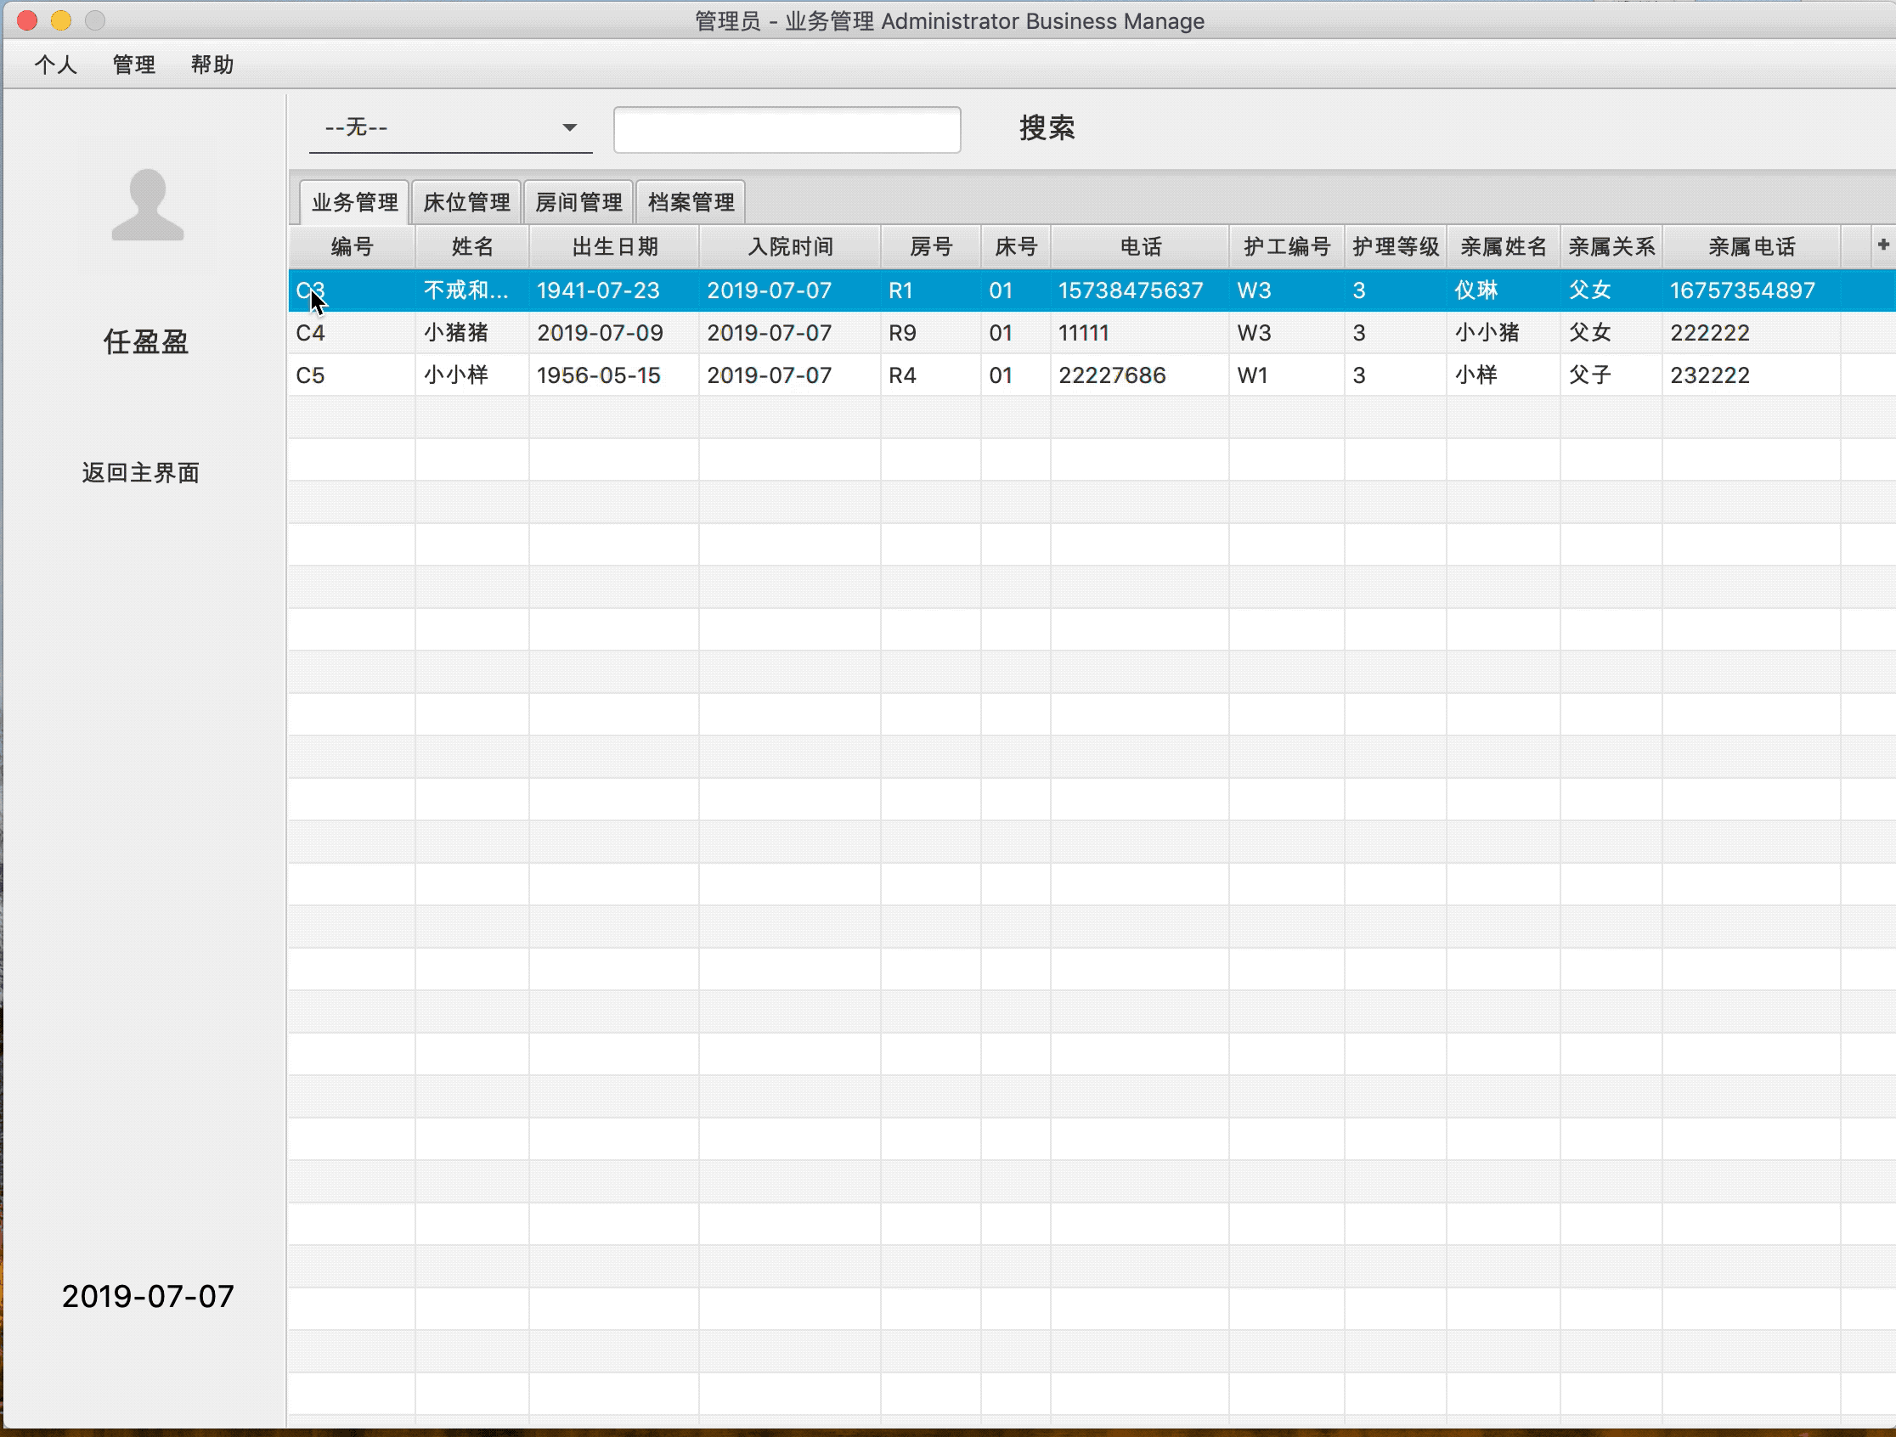
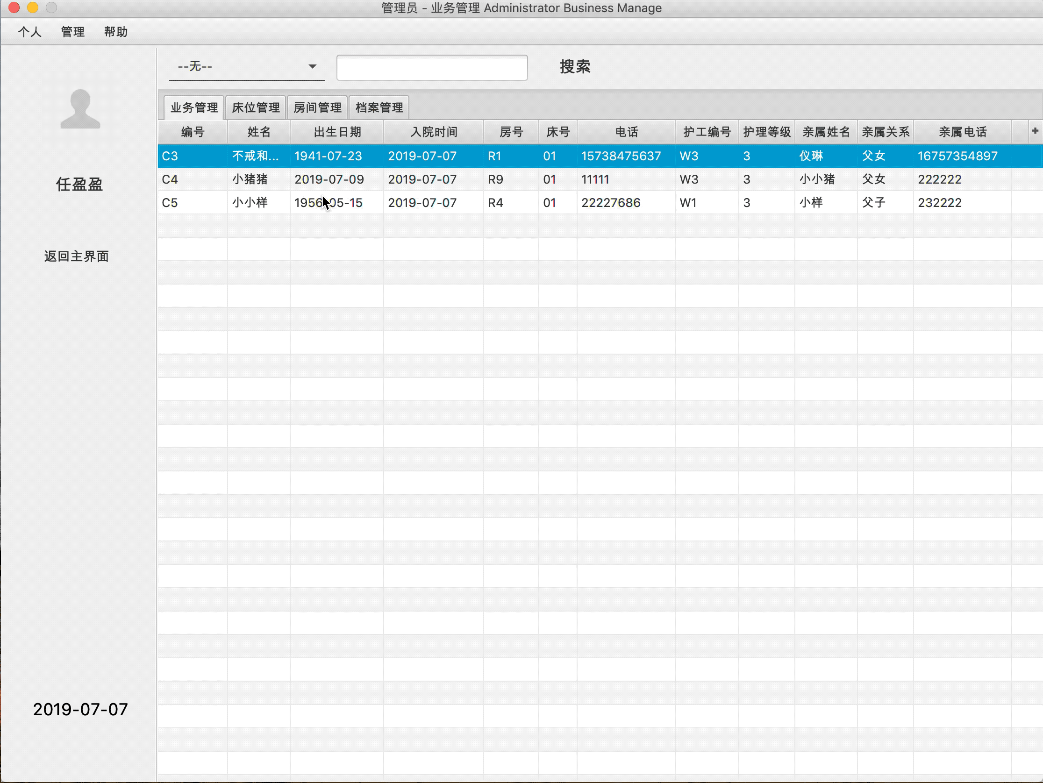
功能展示
业务管理-删除客户
删除客户前
删除客户后
Notes:
当客户需要办理出院时，点击删除该客户，同时会把此客户信息存入历史客户表中，同时与该客户对应的护工，房间床，和档案记录也会被删除。同样的档案记录也会存入历史档案表中，为了以后有意外情况发生时进行查询。这两张图表示删除前、删除后床位房间病历记录变化。

Slide 24
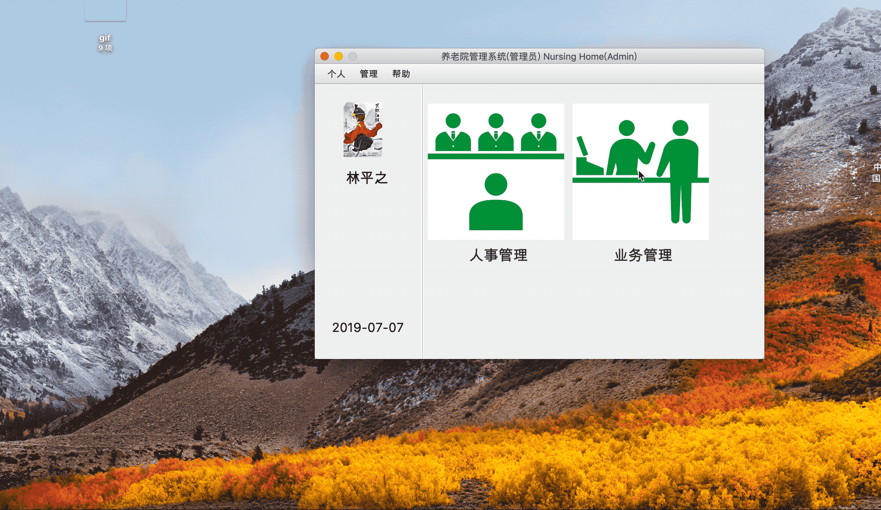
功能展示
业务管理-新增病例记录失败
Notes:
医务人员具有业务管理中档案记录的操作，当记录病例档案时输入 用户编号不存在，就会显示新增记录失败。

Slide 25
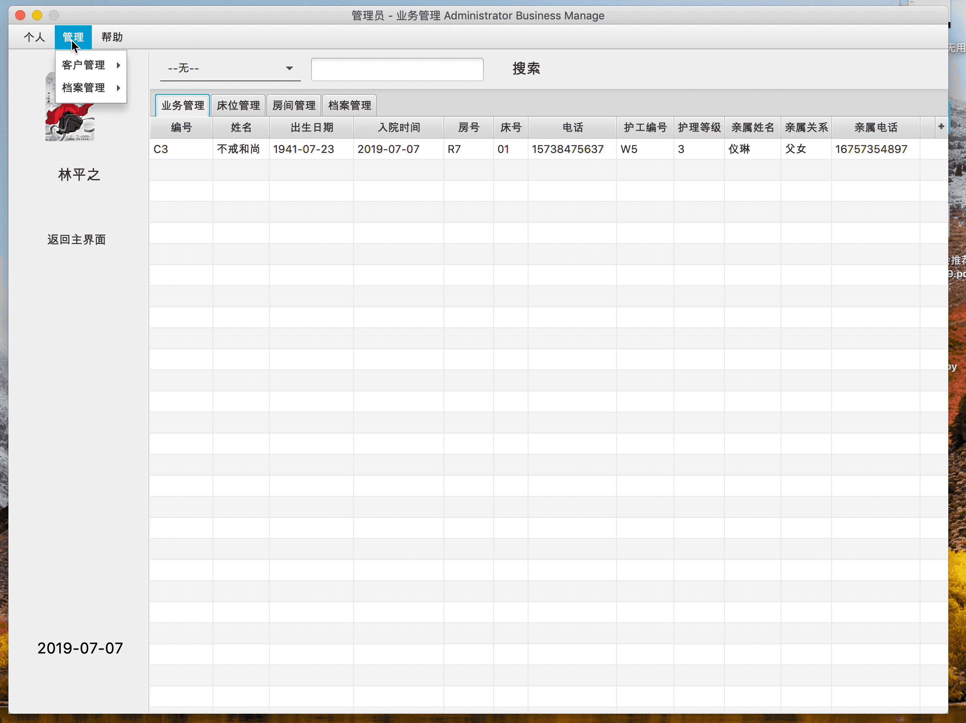
功能展示
业务管理-新增病例记录成功
Notes:
当填写符合要求且正确时，即新增记录成功

Slide 26
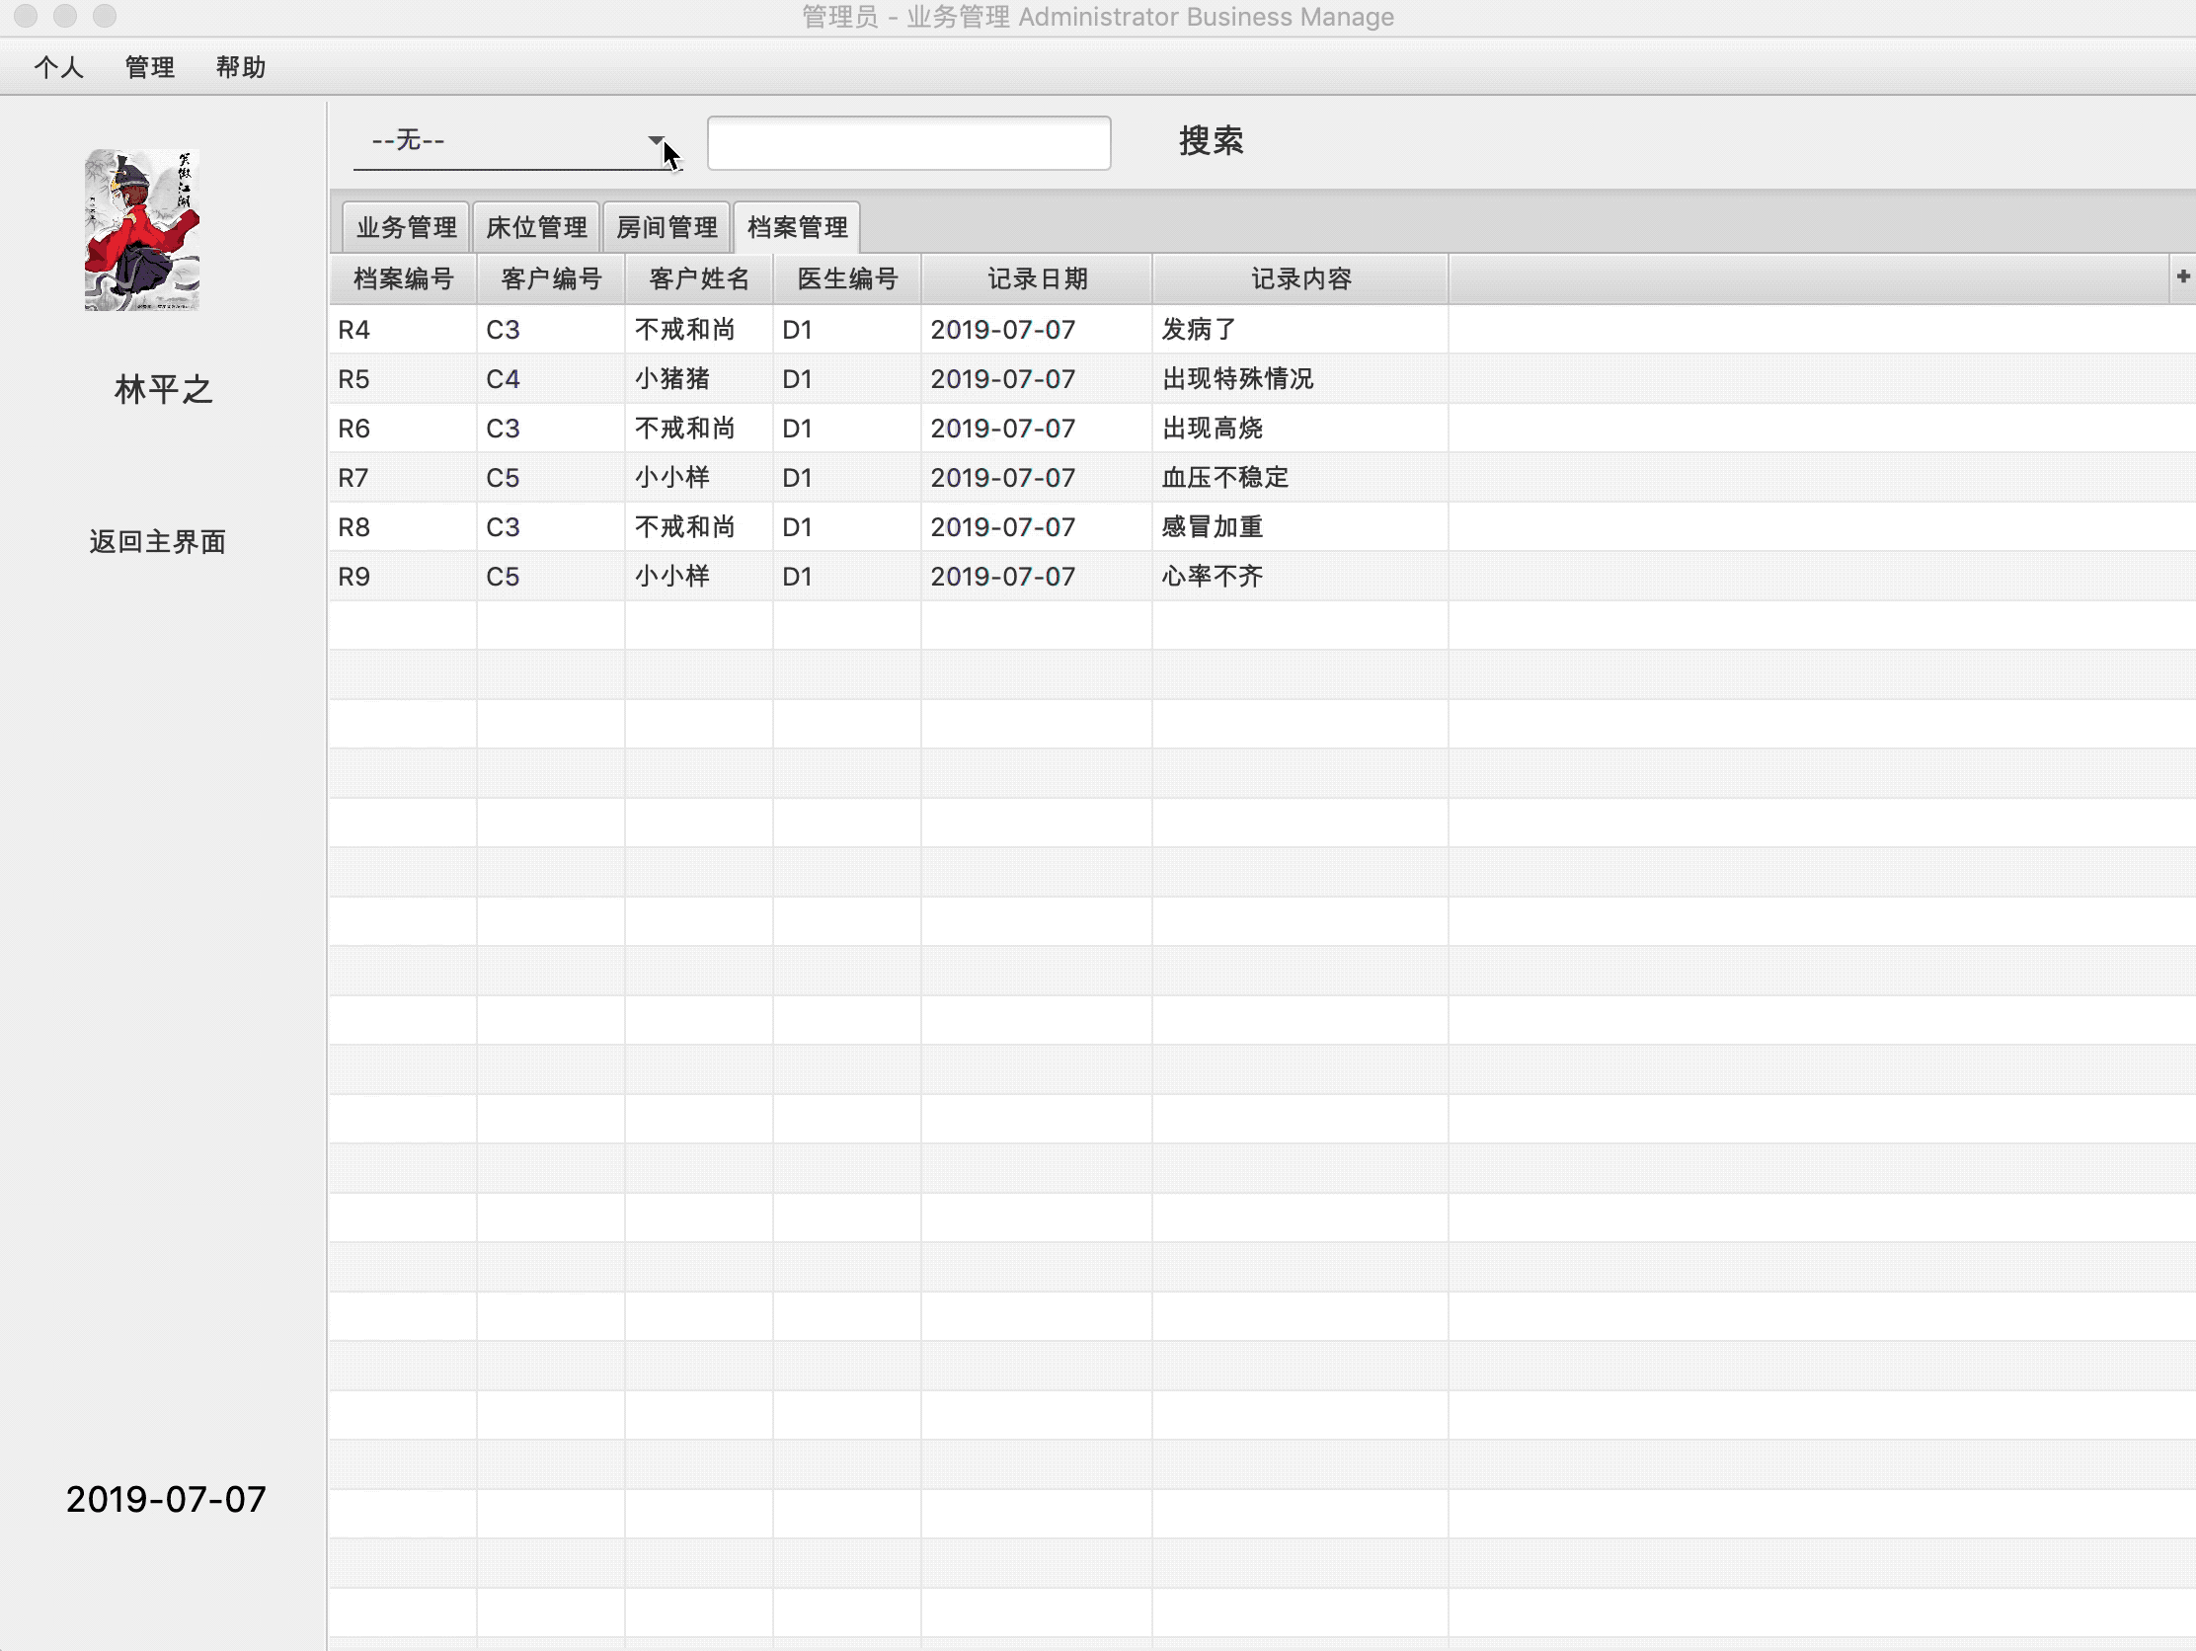
功能展示
业务管理-查看病例记录
Notes:
医务人员查询病例记录时，可以拉下拉框选取想要查看的客户编号，姓名，医生编号等，也可对所查询到的信息进行排序，简单方便。

Slide 27
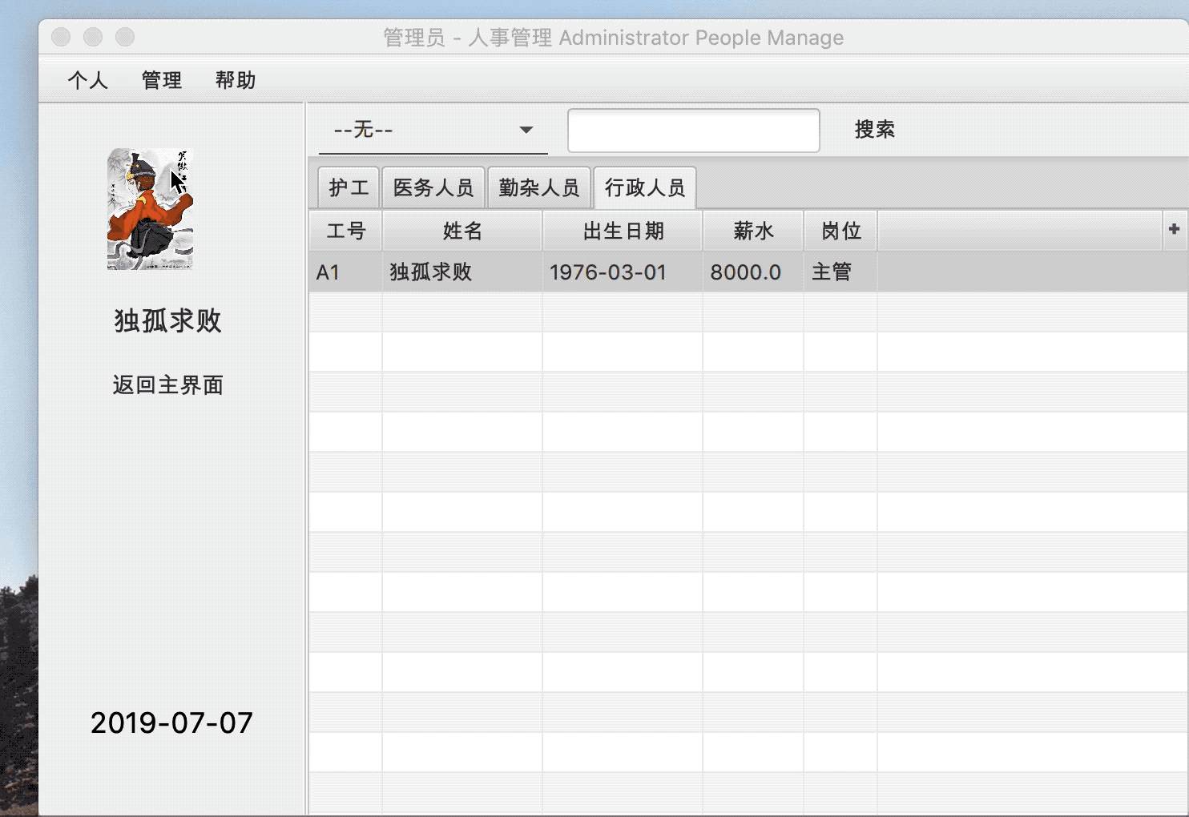
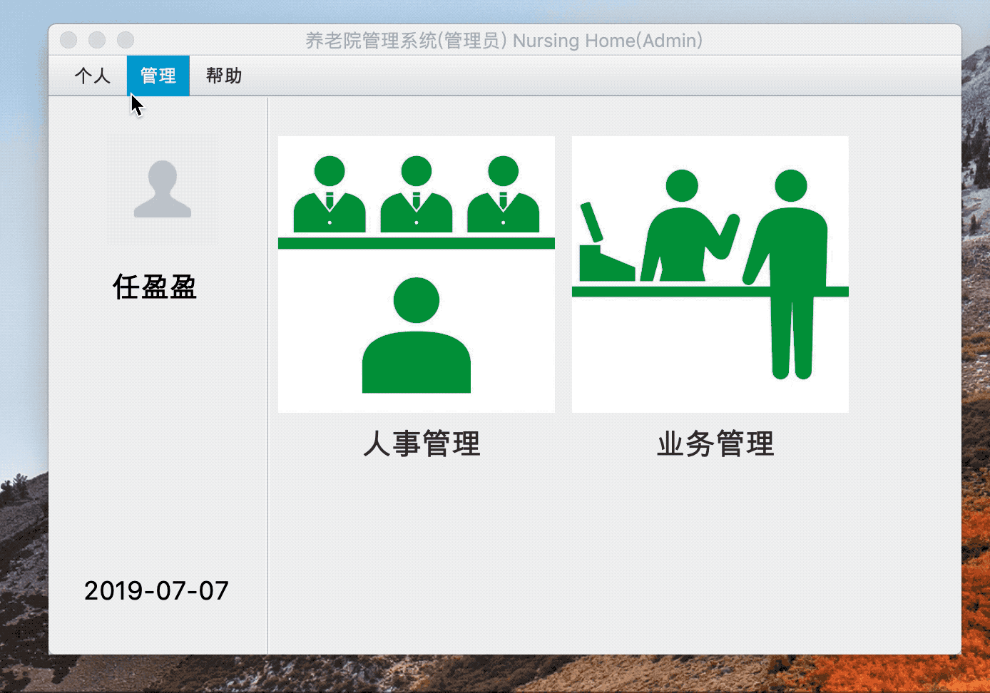
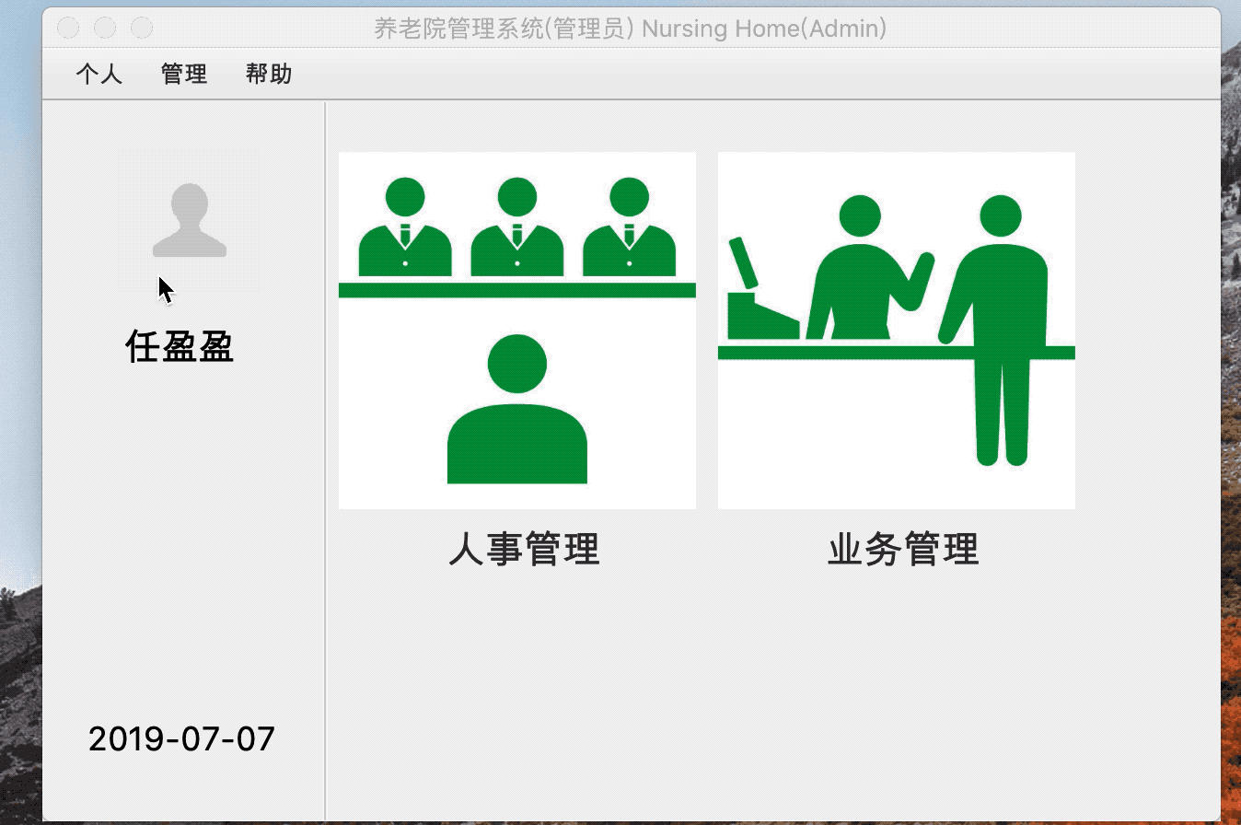
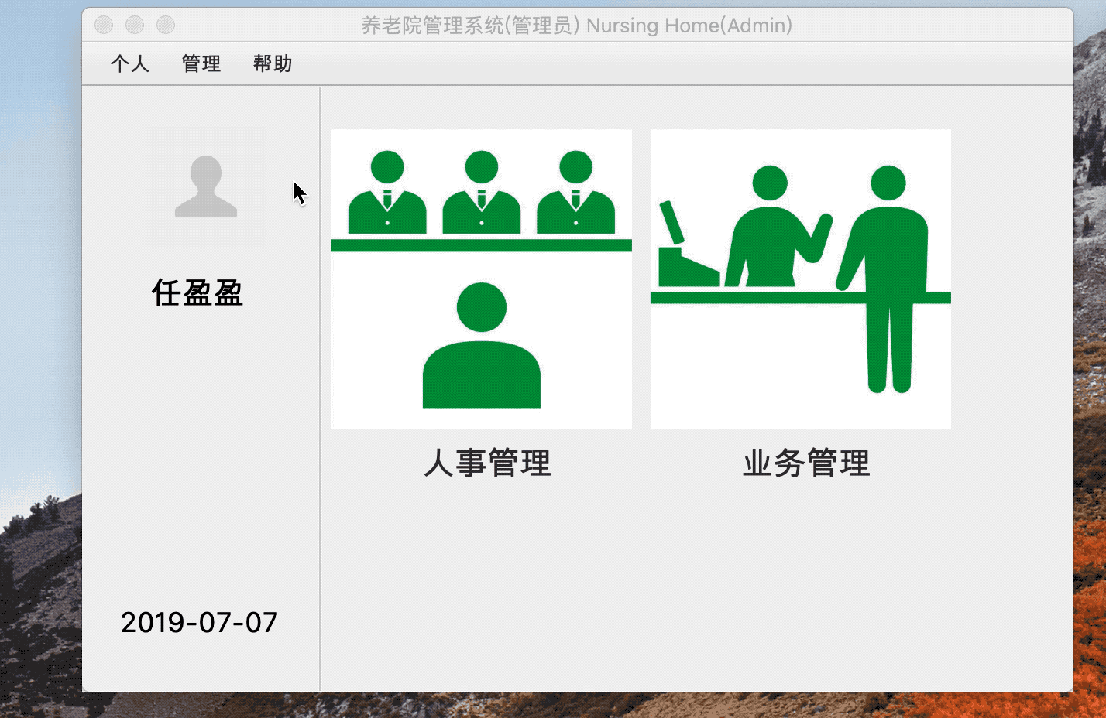
功能展示
UI的其他功能：注销、个人信息、退出、关于
Notes:
最后是一些UI的其他功能，分别是注销，查看个人信息，退出系统，和关于。

Slide 28
END
TeamNo:DB2019003
GitHub:github.com/zhuzihao-hz/NursingHome

